Slide 1

Notes:
www.4tons.com.br
Pr. Marcelo Augusto de Carvalho
AUTOR: Marcelo Augusto de Carvalho
Jacareí 29 de maio de 2013.

Slide 2

Notes:
PROVÉRBIOS 20:1
¹ O vinho é escarnecedor, a bebida forte alvoroçadora; e todo aquele que neles errar nunca será sábio.

Slide 3
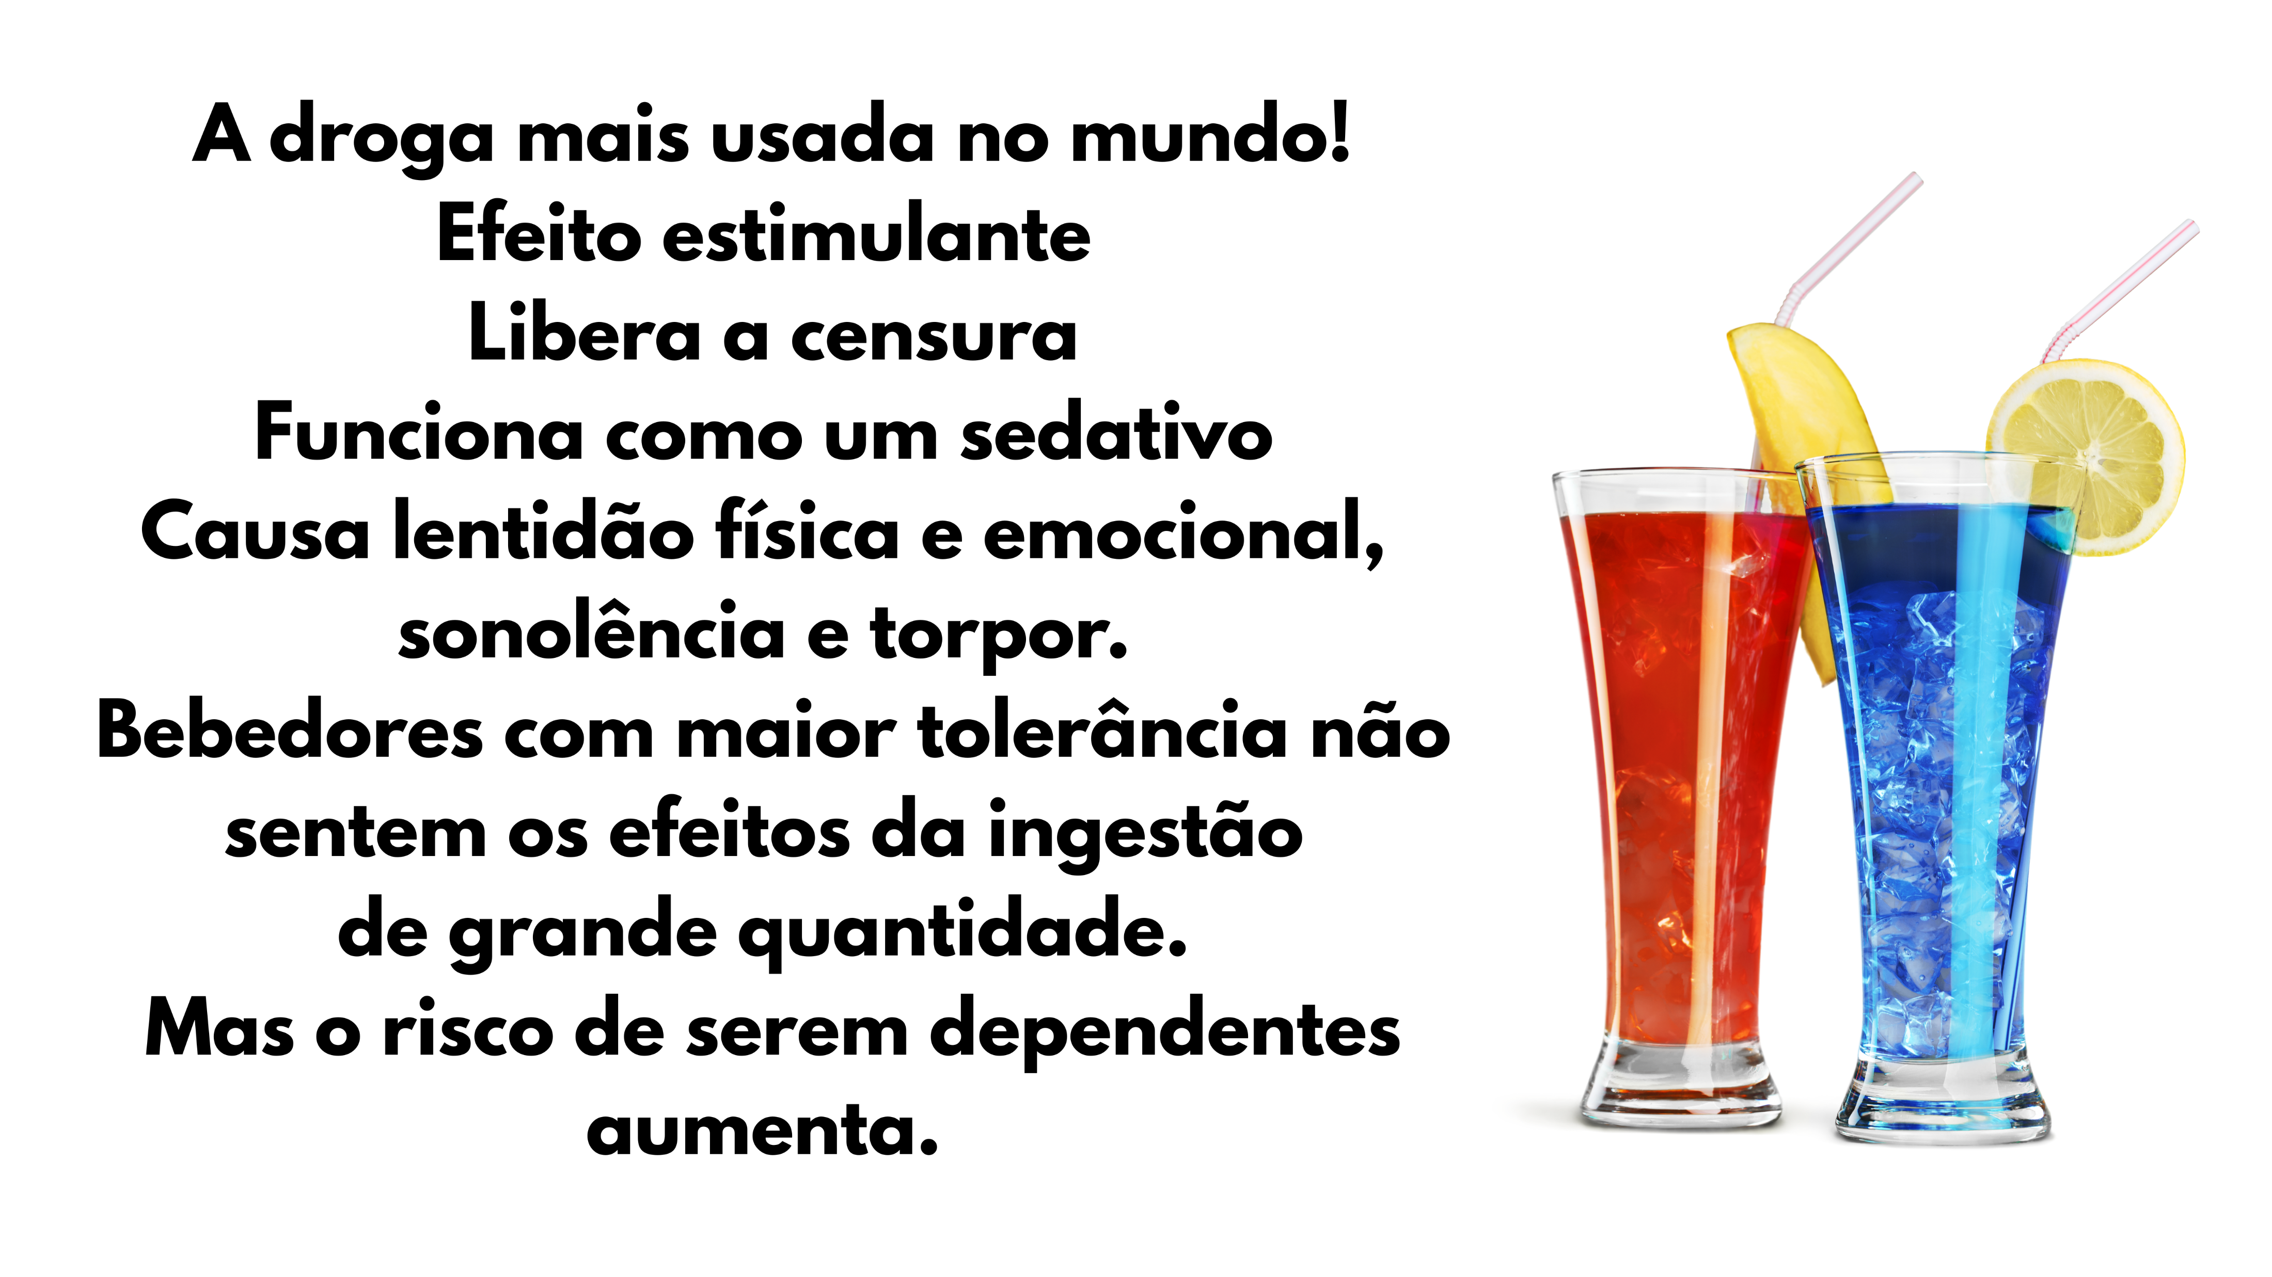
Notes:
CALENDÁRIO – 18 de fevereiro é o dia do COMATE AO ALCOOLISMO
O ÁLCOOL É A DROGA MAIS USADA NO MUNDO.
Em baixas quantidades tem efeito estimulante e libera a censura; em grandes funciona como um sedativo: causa lentidão física e emocional, sonolência e torpor.
Alguns bebedores têm maior tolerância ao álcool e não sentem os efeitos desagradáveis da ingestão de grande quantidade. Portanto, o risco de se tornarem dependentes aumenta.
Inúmeros fatores físicos e psicológicos levam os bebedores à dependência. Para conversarmos sobre o alcoolismo convidei o Dr. André Malbergier, coordenador da Unidade de Dependência Química do Instituto de Psiquiatria do Hospital das Clínicas, Faculdade de Medicina USP.

Slide 4
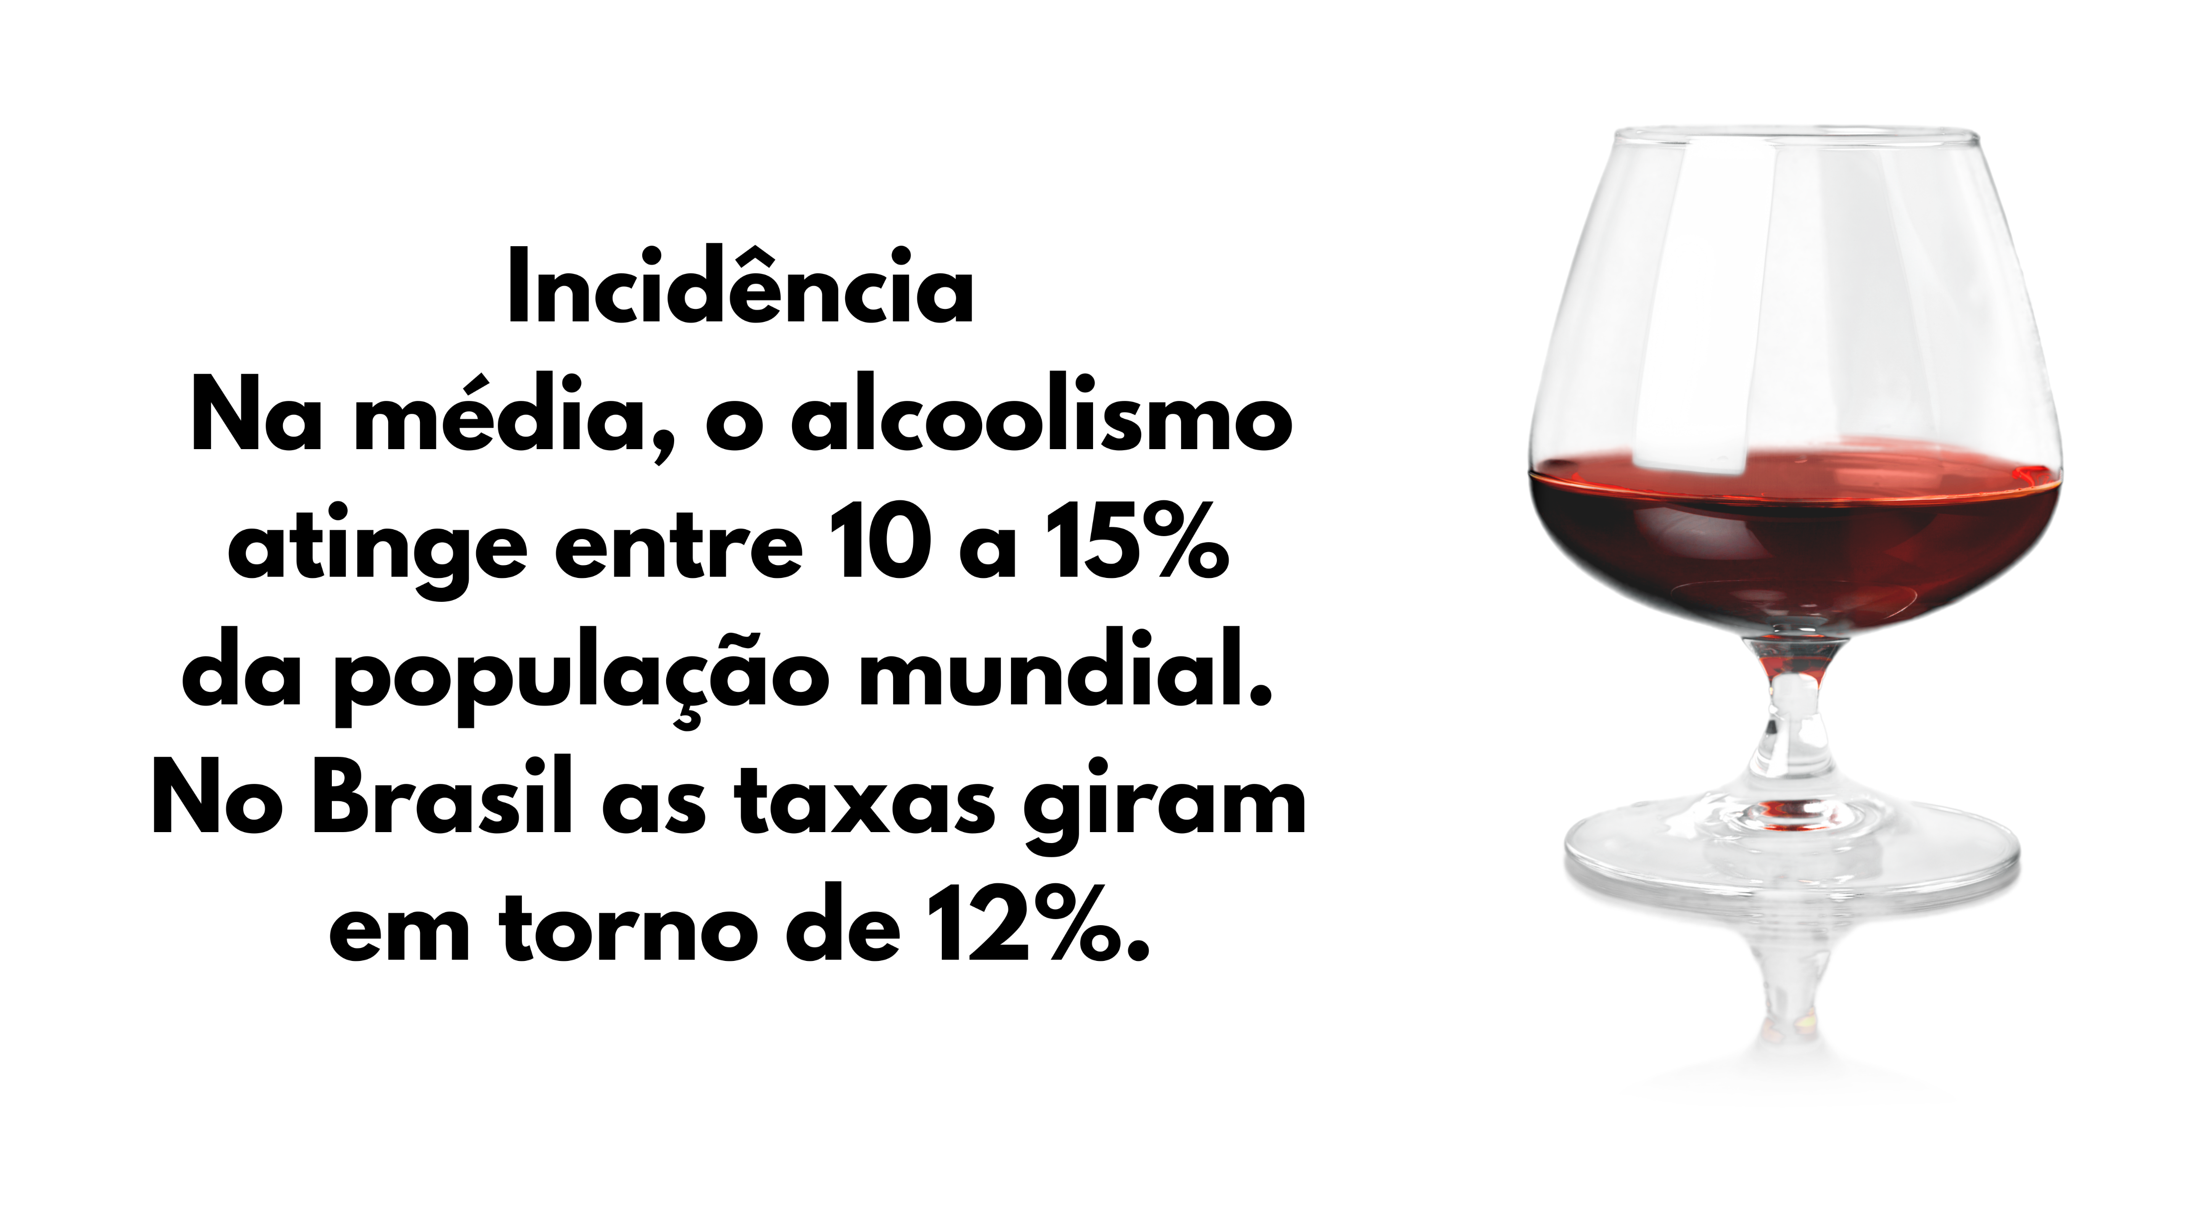
Notes:
EM TERMOS QUANTITATIVOS QUAL A INCIDÊNCIA DE ALCOOLISMO NA POPULAÇÃO MUNDIAL? E NO BRASIL?
Na média, o alcoolismo atinge entre 10 a 15% da população mundial. No Brasil as taxas giram em torno de 12%.

Slide 5
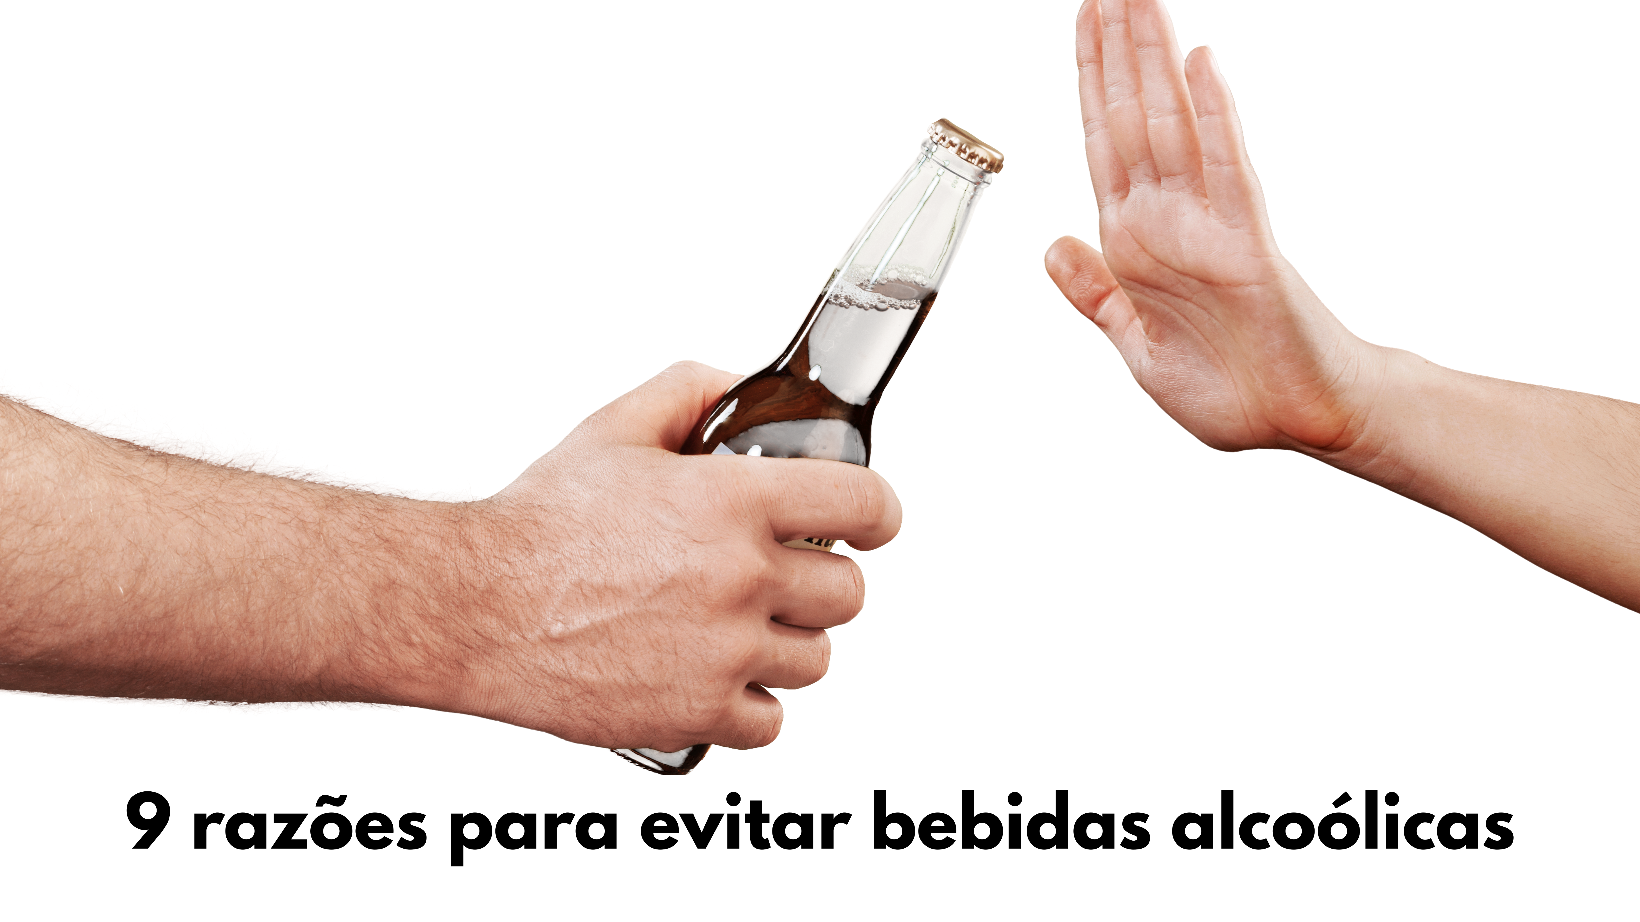
Notes:
9 RAZÕES PARA EVITAR BEBIDAS ALCOÓLICAS
Muitas pessoas acreditam que tomar uma ‘cervejinha’ ou uma taça de vinho não faz mal. Ou sem bebida alcoólica a festa não tem graça. Essas crenças fazem com que as pessoas acreditem que o consumo de álcool seja natural, mas não é. Veja oito razões para evitar o consumo:

Slide 6
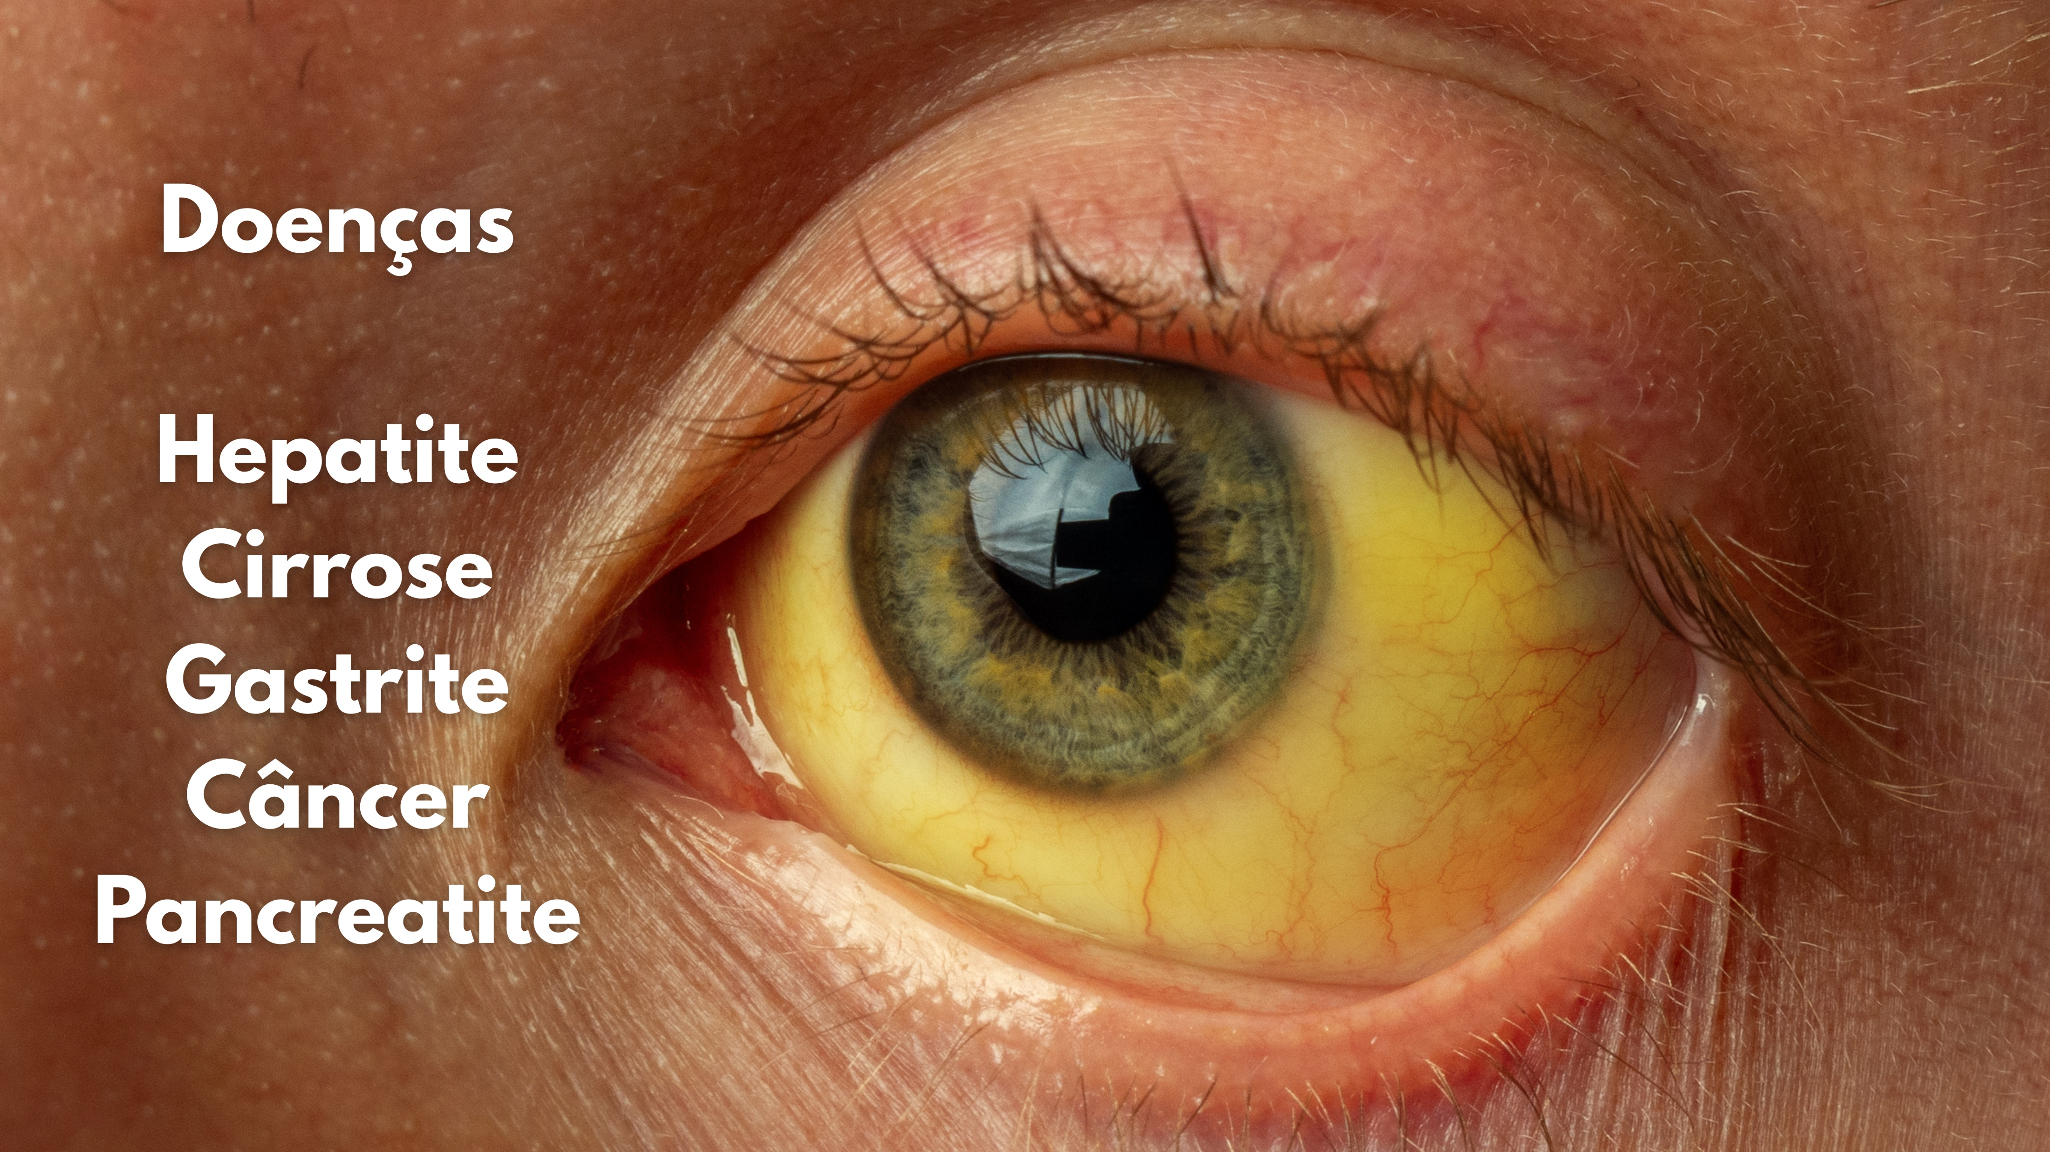
Notes:
DOENÇAS:
O consumo do álcool está ligada a diversas doenças, como hepatite alcoólica cirrose, gastrite, pancreatite, perda de sensibilidade no corpo, alteração dos reflexos, câncer, miocardiopatia alcoólica (doença cardíaca causada pelo álcool), entre outras.

Slide 7
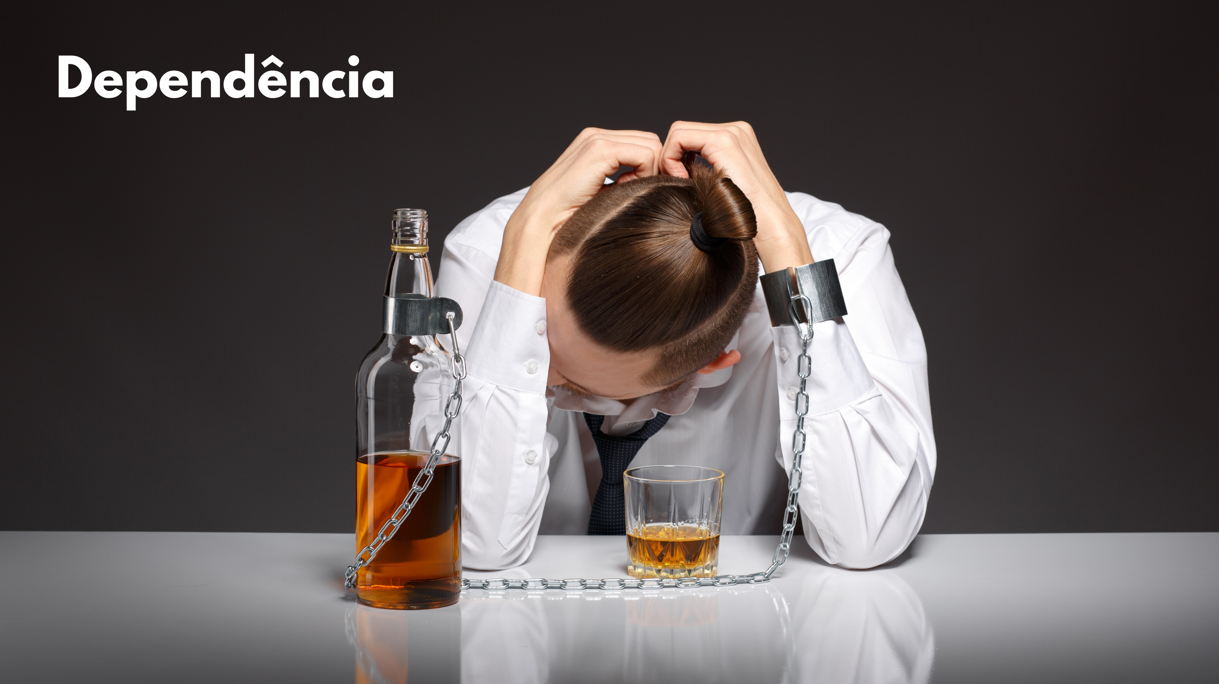
Notes:
DEPENDÊNCIA:
Além das doenças já citadas, a dependência do álcool é um fator alarmante. Com o consumo constante de bebidas alcoólicas o organismo passa a necessitar de quantias cada vez maiores de álcool, podendo levar a pessoa a perder o controle e ter compulsão à bebida, características do alcoolismo.

Slide 8
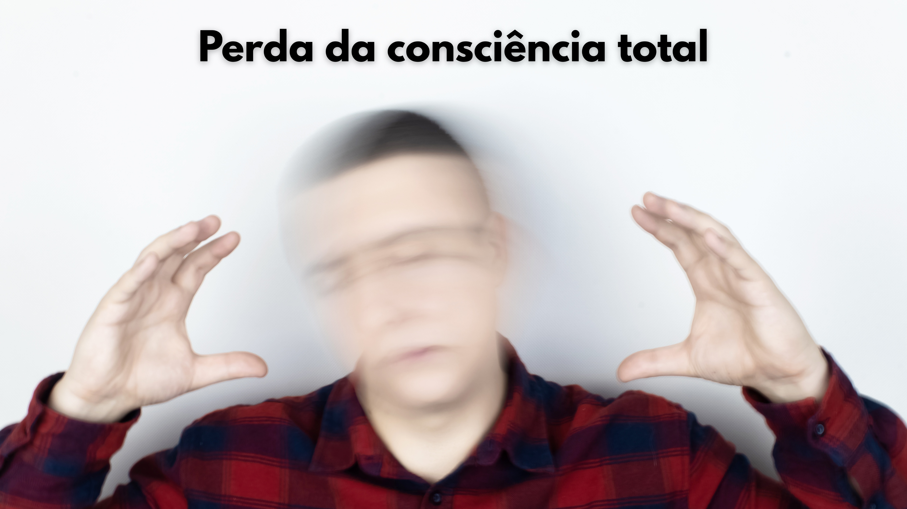
Notes:
PERDA DA CONSCIÊNCIA:
A bebida faz com que o indivíduo tenha a perda de consciência pessoal. Quem exagera no consumo, muitas vezes, não lembra do que fez ou o que falou.

Slide 9

Notes:
PERDA DO CONVÍVIO FAMILIAR:
Quem bebe perde o respeito e a autoridade familiar com os filhos. Além disso, está comprovado que as famílias que bebem influenciam os adolescentes a beber.

Slide 10
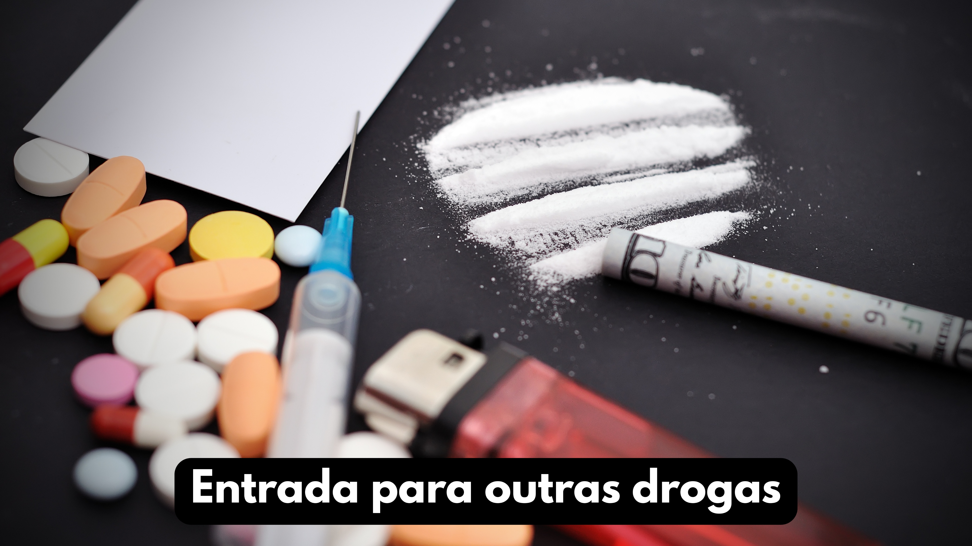
Notes:
PORTA DE ENTRADA PARA OUTRAS DROGAS:
Na maioria dos casos de dependentes químicos, o álcool foi a porta de entrada para as outras substâncias.

Slide 11
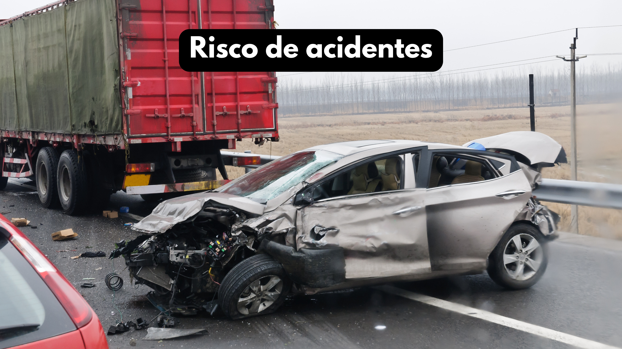
Notes:
RISCO MUITO MAIOR DE ACIDENTES AUTOMOBILÍSTICOS:
Com a Lei Seca, quem é flagrado dirigindo alcoolizado é penalizado. Mesmo que não seja pego em uma blitz, quem bebe e dirige corre o risco de morrer ou matar outras pessoas por falta de reflexo na direção.

Slide 12
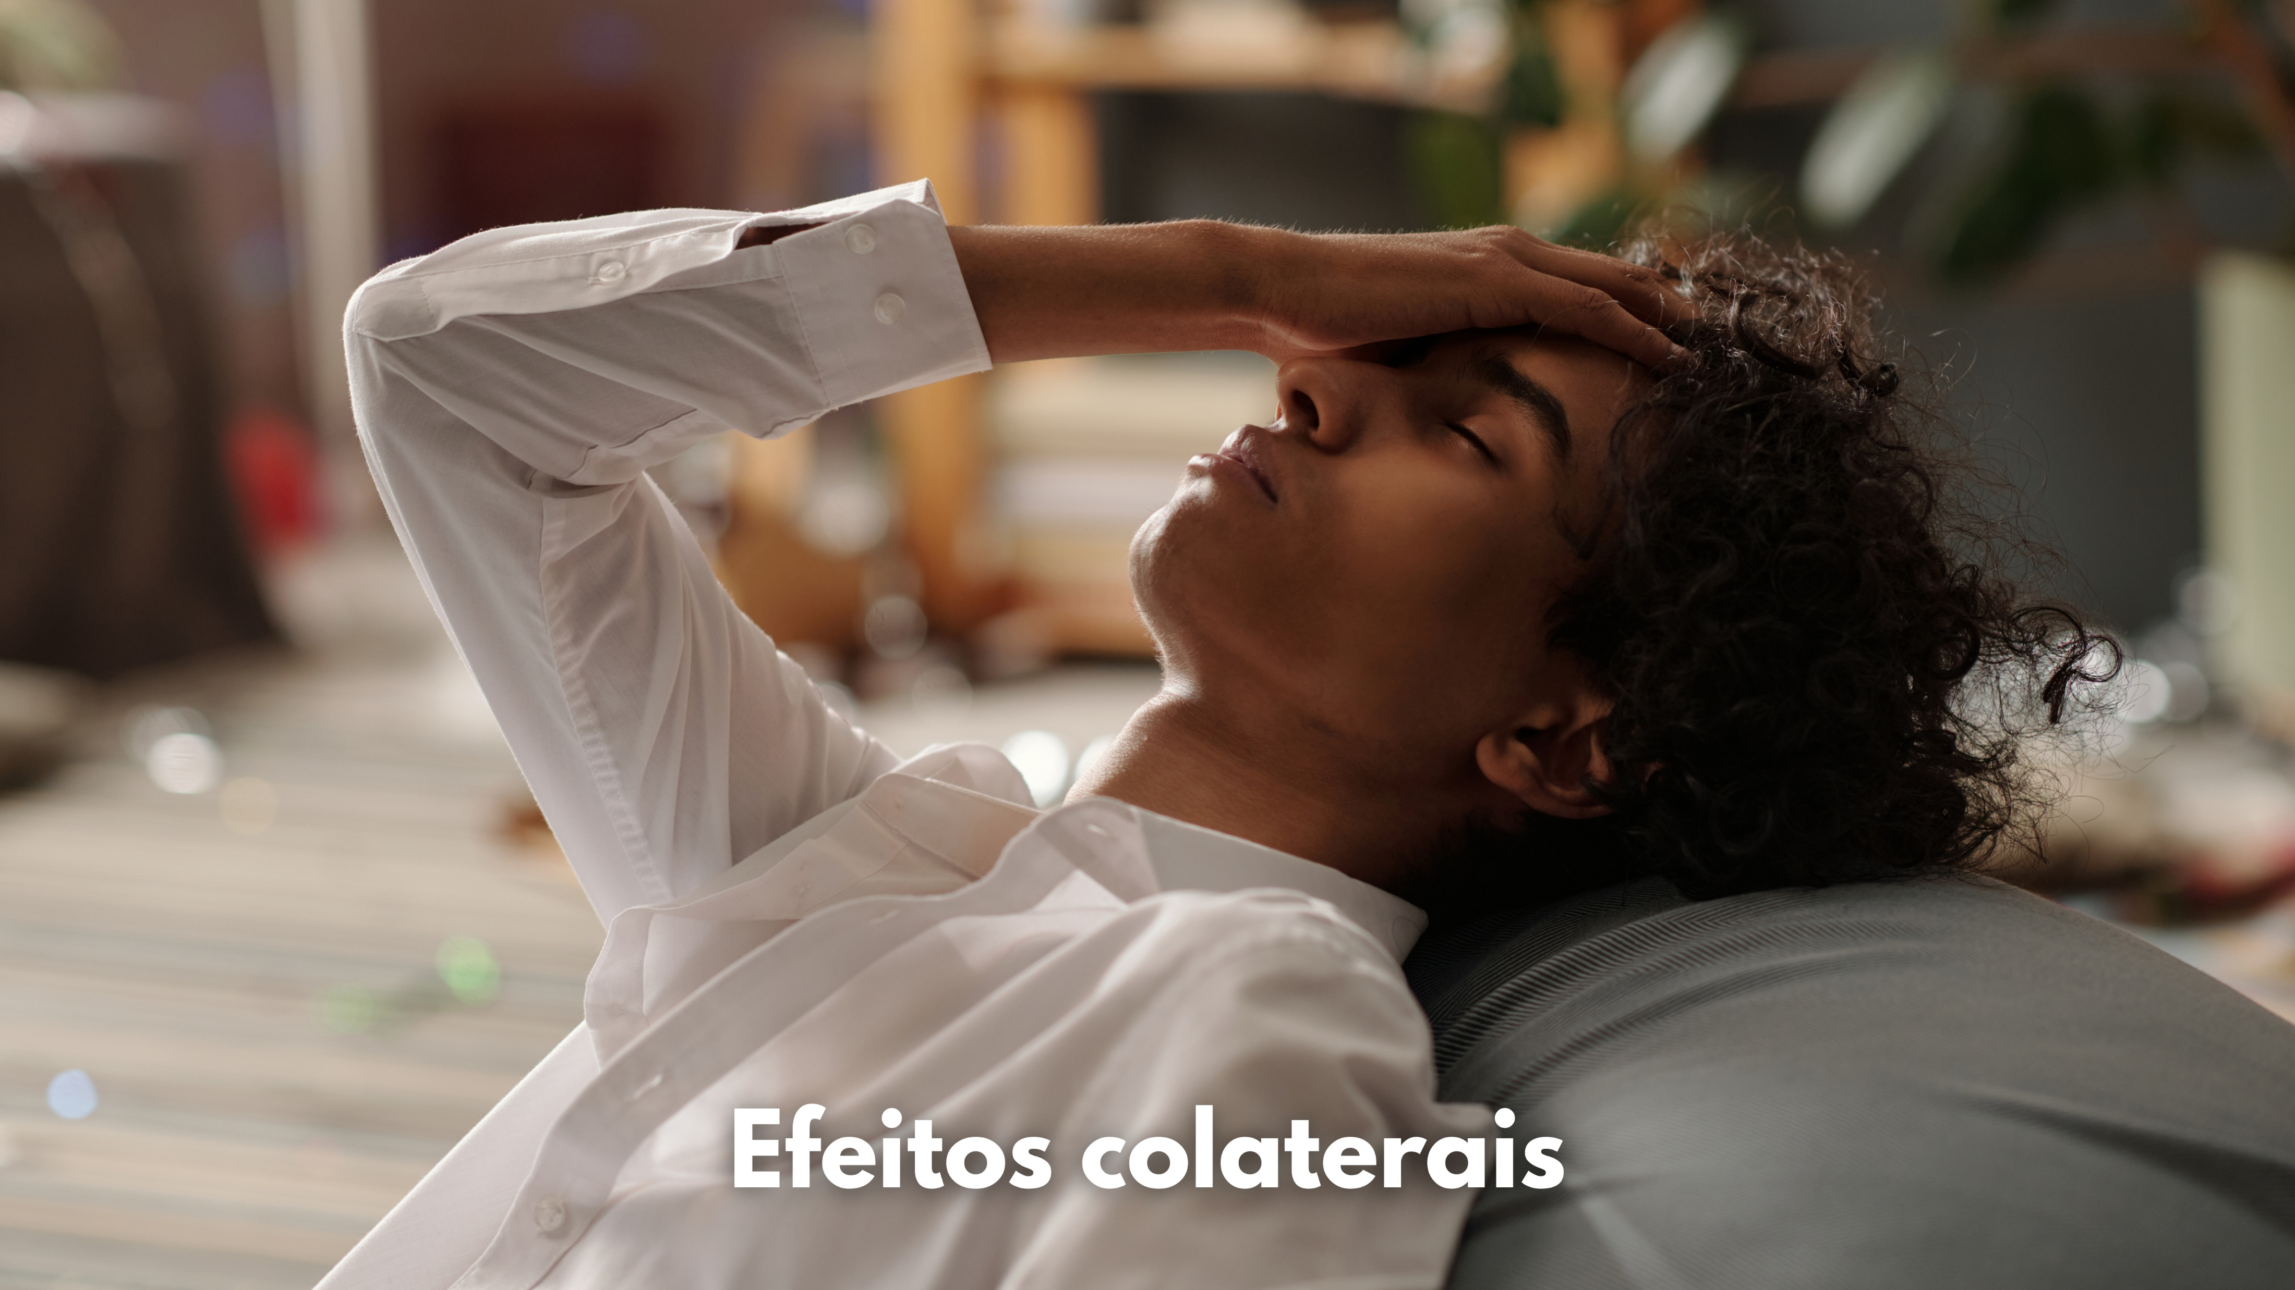
Notes:
EFEITOS COLATERAIS:
Dor de cabeça, enjoo, olheiras e mal estar. Estes são alguns dos sintomas de quem exagera no consumo de bebidas alcoólicas e no dia seguinte acorda com ressaca.

Slide 13
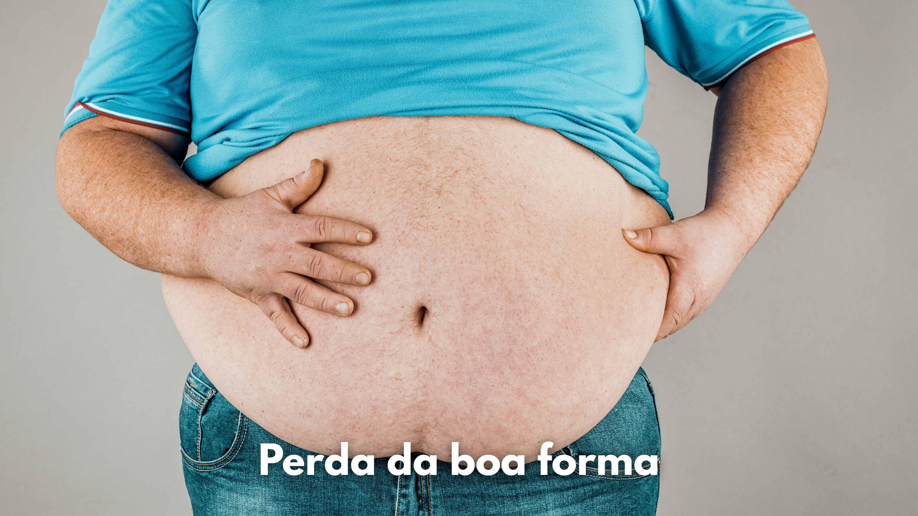
Notes:
DESTRÓI A BOA FORMA:
Beber bebida alcoólica no fim de semana, após passar a semana tendo hábitos saudáveis, com alimentação balanceada e exercícios físicos, é jogar um balde de água fria em todo seu esforço. A bebida tem muitas calorias.

Slide 14
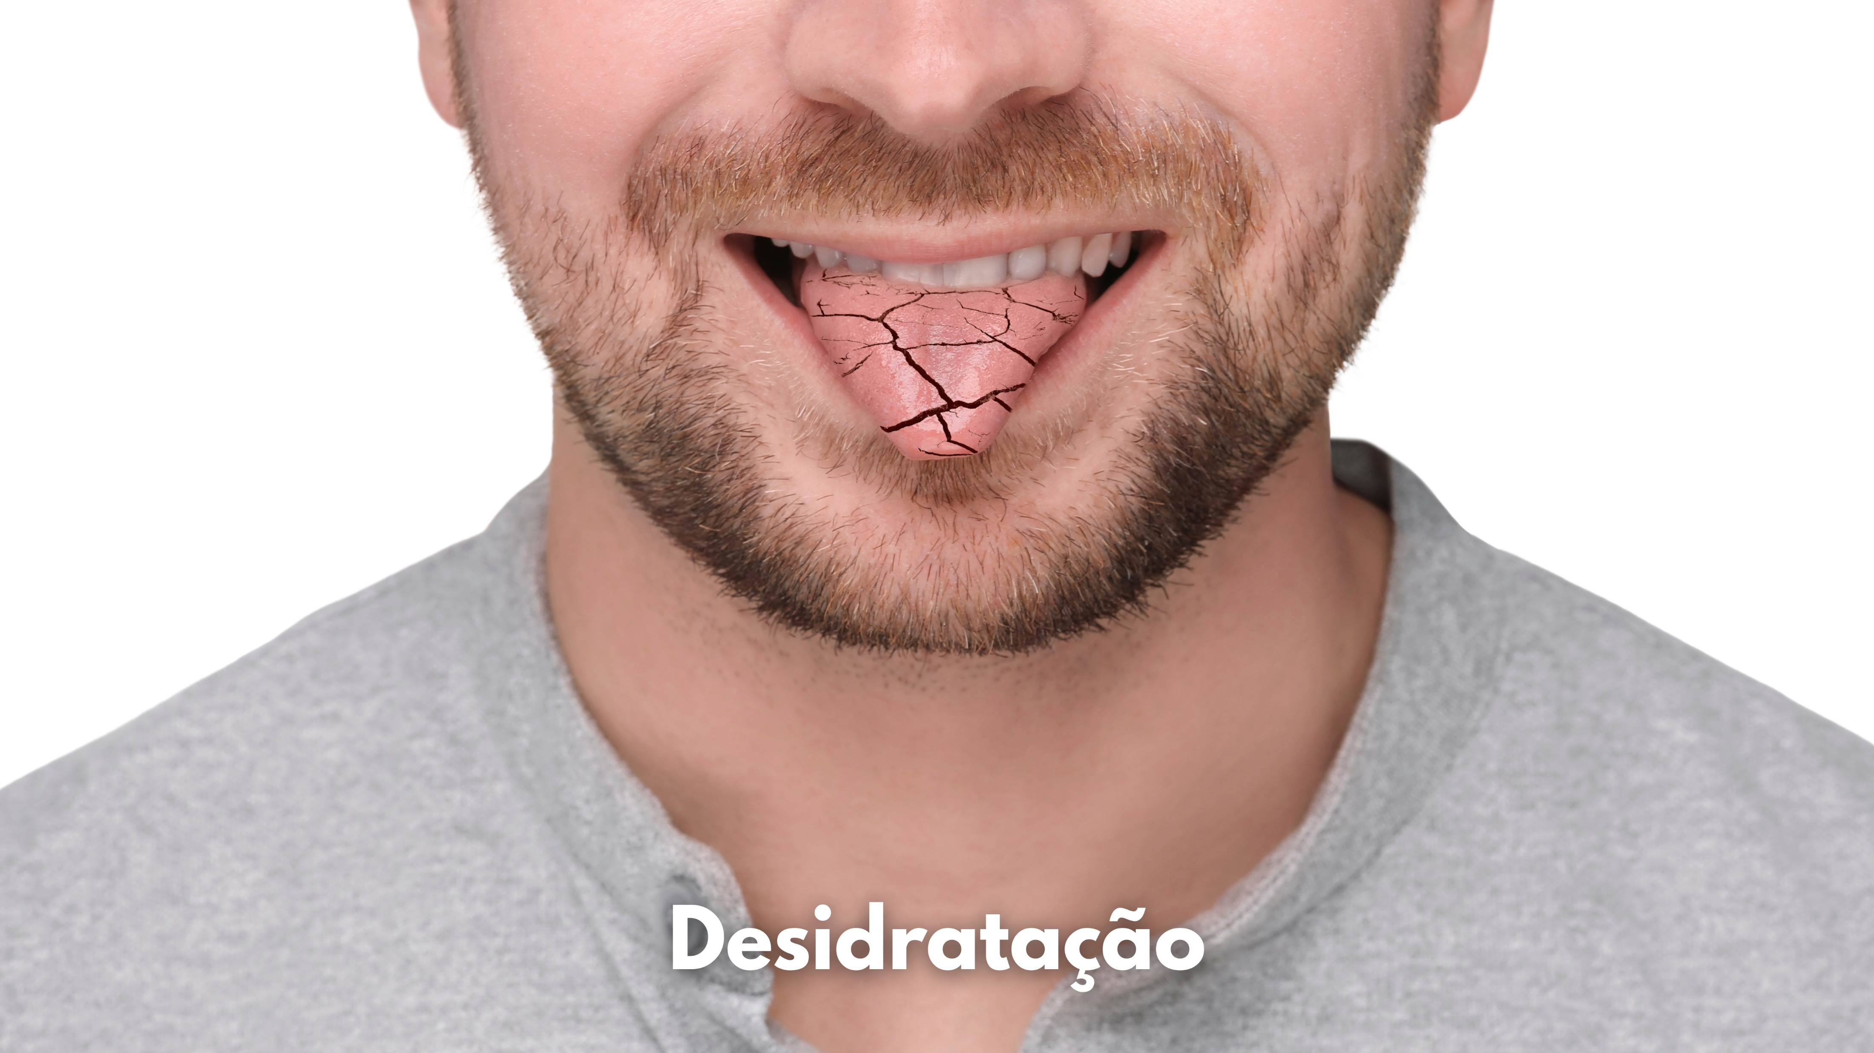
Notes:
DESIDRATAÇÃO:
Um dos efeitos colaterais da bebida alcoólica é o efeito diurético. O corpo vai precisar de mais água para filtrar o álcool no organismo e como nem todos lembram de se hidratar corretamente. Com isso, a água será retirada da constituição do organismo, causando desidratação.

Slide 15
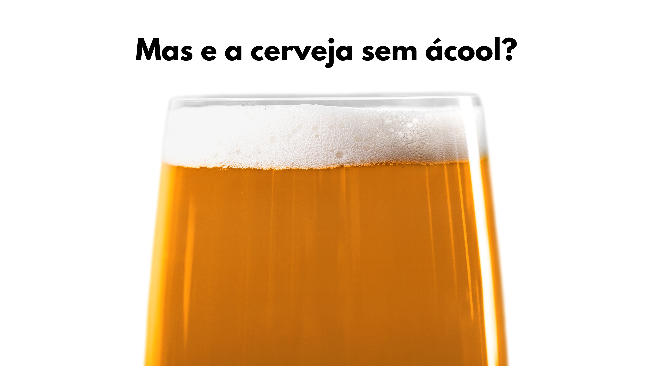
Notes:
MAS E A CERVEJA SEM ÁLCOOL?
De acordo com especialistas, a resposta é unânime: não! Quem é dependente do álcool e faz tratamento para controlar esta doença sabe que precisa evitar o uso da substância e isso pode ser difícil, especialmente em festas ou reuniões sociais. Alguns acreditam que a solução para “se enturmar” é beber cerveja sem álcool.
Na verdade, muitas das cervejas chamadas “sem álcool”, contém, sim, uma porcentagem da substância. Segundo a PROTESTE – Associação Brasileira de Defesa do Consumidor – a legislação permite que seja chamada de “sem álcool” bebidas com o teor de até 0,5%. Porém, algumas empresas alegam ter 0% de álcool quando, na verdade, há uma porcentagem.
Segundo Rodrigo Sozo, mestre cervejeiro da Ambev, para a Revista Galileu, o líquido a partir do qual é formada a cerveja se chama mosto, que é uma combinação de malte, água e lúpulo. Durante o processo de fermentação, os açucares do mosto são transformados em álcool e gás carbônico. Normalmente o processo é feito a uma temperatura de 12°C. Na produção da cerveja sem álcool isso é feito numa temperatura de 6°C ou 7°C. Isso faz com que a fermentação produza os aromas característicos de cerveja. Mesmo assim, produz-se álcool em pequena quantidade, por volta de 0,35%.
A psicóloga Aurea Tami Baraldi, da Clínica Viva, alerta que, por menor que seja a quantia de álcool, o gosto e o prazer estará presente, e isso pode prejudicar o tratamento. Por essas razões, apesar da quantia inferior comparada à cerveja comum, a bebida vai fazer com que o alcoolista tenha mais dificuldade na hora de manter a abstinência e evitar situações de risco – pontos fundamentais no tratamento. Sendo assim, cerveja sem álcool não deve ser consumida por dependentes do álcool.
Em relação ao tratamento, a especialista explica que o paciente é orientado a buscar estratégias para lidar com a abstinência, evitar as situações de risco e adotar um novo estilo de vida, onde a bebida não faça parte.

Slide 16
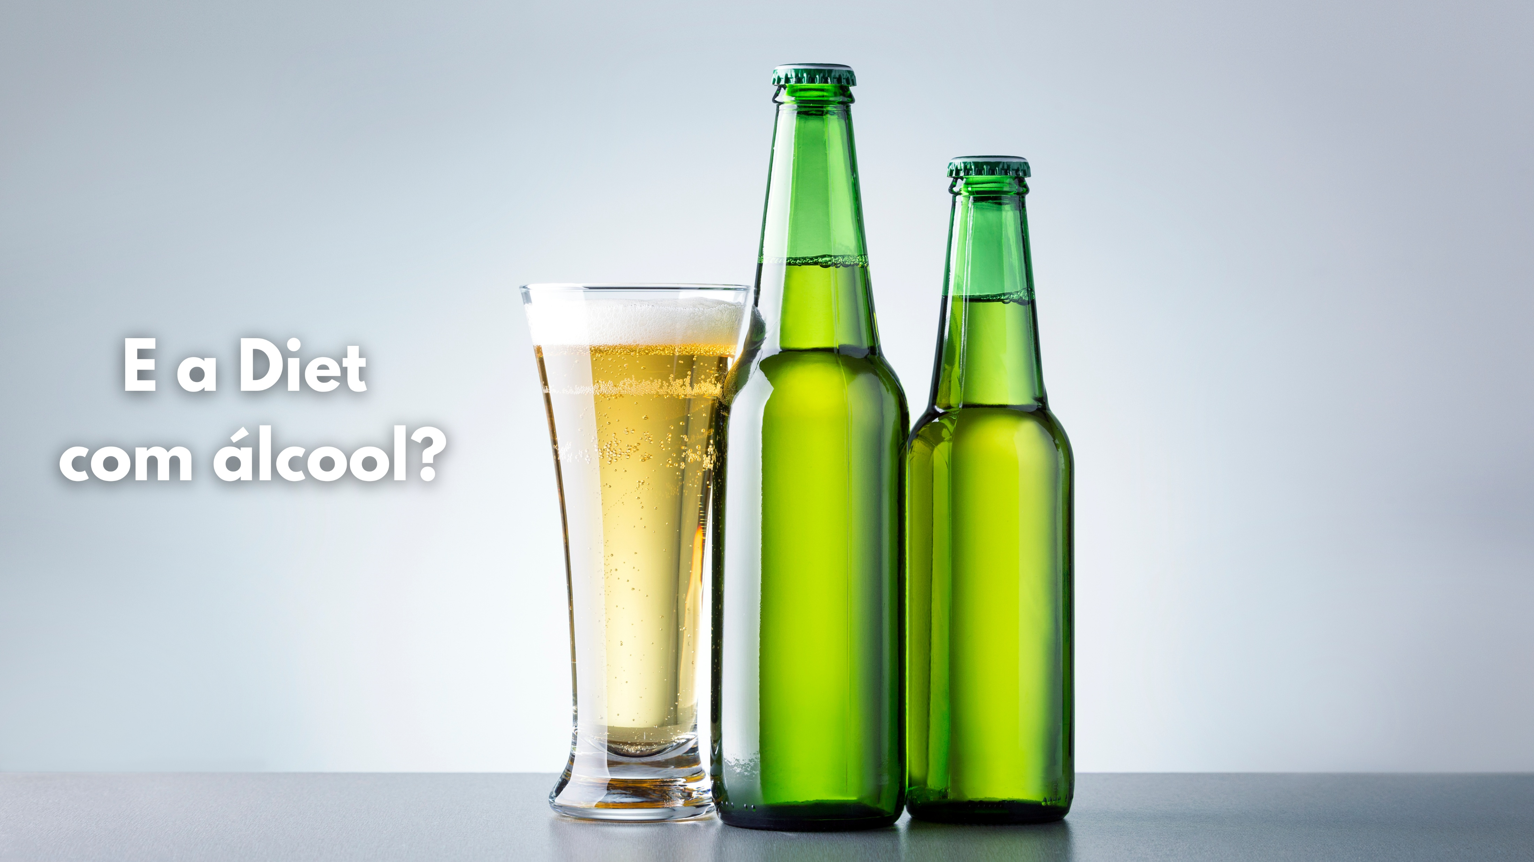
Notes:
E A BEBIDA DIET COM ÁLCOOL?
Se você costuma misturar bebidas alcoólicas com bebidas diet, cuidado! Recente estudo, que está programado para ser publicado no periódico “Alcoholism: Clinical & Experimental Research” trará o alerta de que essa mistura pode provocar um aumento do teor de álcool no ar expirado (TAE).
O estudo, realizado pelo professor e diretor do departamento de saúde comportamental no Centro de Ciência e Saúde UNT, Dennis L. Thombs teve a participação de 16 voluntários, que se submeteram a três avaliações. Nestas análises foram consumidas três tipos de doses: 1.97 ml/Kg de vodca com 3.94 ml/Kg de refrigerante; 1.97 ml/Kg vodca com 3.94 ml/Kg de refrigerante diet e uma bebida placebo.
O resultado foi que o álcool misturado a bebidas dietéticas apresentou um índice mais elevado de TAE do que misturado a refrigerantes comuns. O autor acredita que o álcool misturado com a bebida doce pode vir a retardar a absorção do álcool pela corrente sanguínea, pois nessa condição, o álcool é assimilado pelo estômago como alimento. O mesmo não acontece com as bebidas diet, que não possuem açúcar, e são absorvidas pelo estômago de forma muito mais rápida.
O risco maior é para as mulheres. De olho no aumento de peso, as consumidoras femininas costumam consumir mais álcool com bebidas diet. Uma preocupação não muito presente no universo masculino.
Fonte: Jornal A Tarde

Slide 17
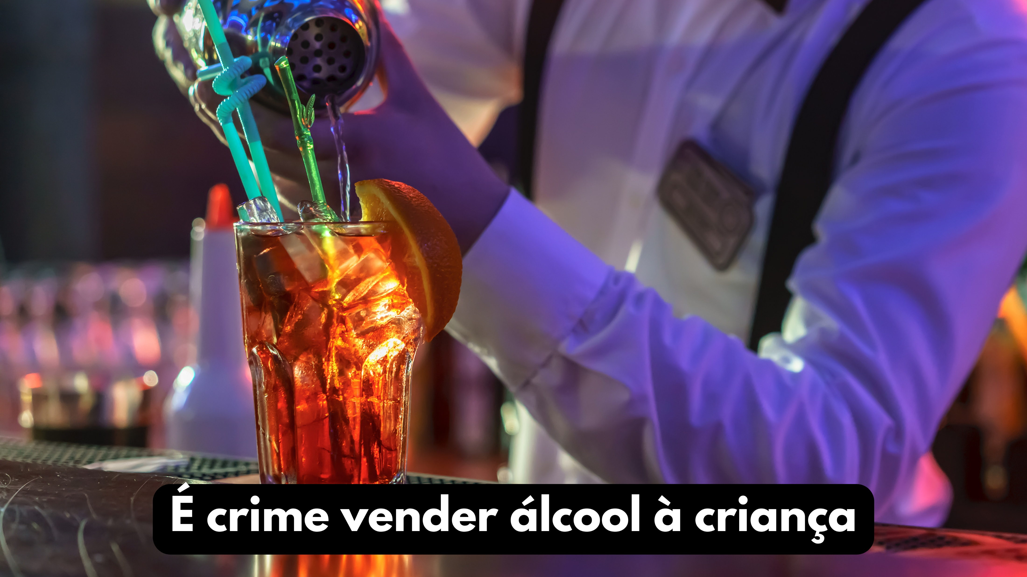
Notes:
É CRIME: VENDER ÁLCOOL A CRIANÇAS!
A Comissão de Constituição e Justiça do Senado aprovou hoje (17/04/2013) projeto de lei que criminaliza a venda, fornecimento (inclusive gratuito), servir ou entregar bebida alcoólica à menores de 18 anos de idade. Apreciada em turno suplementar – segunda votação – a matéria segue para avaliação da Câmara dos Deputados.
A proposta aprovada na comissão, de autoria do senador Humberto Costa (PT-PE), excluiu dispositivo da Lei de Contravenção Penal, datada da década de 40, que pune de forma mais branda a venda de bebida às crianças e adolescentes. O relator Benedito de Lira (PP-AL) destacou que o Estatuto da Criança e do Adolescente (ECA) “já considera implicitamente” esse comércio como crime, mas o Superior Tribunal de Justiça (STJ) tem determinado, com frequência, as punições com base na Lei de Contravenção Penal, que é a legislação em vigor.
“O senador Humberto Costa, no seu projeto de lei, diz que a iniciativa irá resolver controvérsia jurídica acerca de qual procedimento aplicar nos casos de venda de bebida alcoólica a criança ou adolescente: se o ato deve ser tratado como contravenção ou como crime”, frisou o relator.
Os senadores estabeleceram que os vendedores ou fornecedores de bebida alcoólica processados e condenados pela Justiça deverão cumprir pena de dois a quatro anos de detenção. O projeto prevê multa de R$ 3 mil a R$ 10 mil aos estabelecimentos comerciais punidos e estes ficarão interditados até a efetivação do pagamento.
Fonte: Agência Brasil

Slide 18
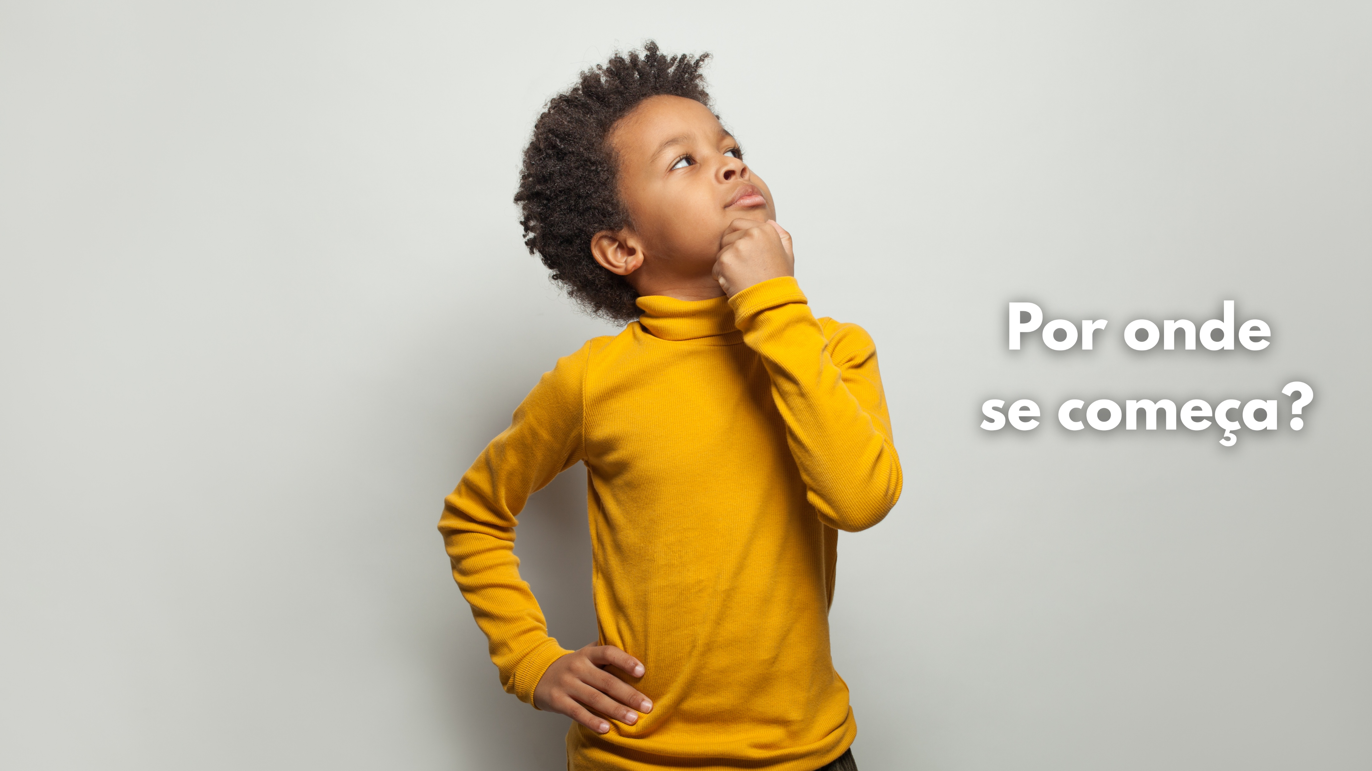
Notes:
POR ONDE SE COMEÇA?
Mais da metade dos adolescentes brasileiros com idades entre 16 e 17 já experimentou bebida alcoólica. O primeiro contato acontece predominantemente em reuniões de família: 74% disseram beber espumantes e vinhos em datas comemorativas como Natal, Reveillon e Páscoa, segundo pesquisa do Instituto QualiBest, que ouviu 183 jovens na faixa etária entre 13 e 17 anos das classes A,B e C que analisou o comportamento nos temas álcool, drogas e sexo.
Quando perguntados sobre drogas, 60% dos entrevistados são contra a legalização da maconha. Entre as justificativas para o posicionamento disseram se tratar de um alucinógeno que induz seus usuários a agressividade e a perturbarem outras pessoas, além de causar problemas de saúde e efeitos colaterais.
Dentre os entrevistados, 89% disseram nunca ter experimentado nenhum tipo de droga. Daqueles que já tiveram algum contato, 59% utilizaram maconha. Para conversar sobre este assunto os amigos são os primeiros a serem procurados por 74% dos adolescentes, enquanto 21% procuram a mãe e 8% em média recorrem ao pai.
No quesito sexo, 19% dos entrevistados já tiveram a primeira relação, e 29% destes disseram ter acontecido aos 14 anos. Para se aconselhar sobre o assunto, 62% conversam com amigos e 22% optam por procurar os pais. Quando se tratam de adolescentes com os pais separados apenas 17% procuram o pai ou a mãe.
Na classe A, 39% procuram aconselhamento sobre sexualidade na família, contra 12% nas classes B e C. A escola aparece como fator importante na educação sexual, pois 76% disseram ter participado de algum programa voltado para o tema na escola. Entre os entrevistados de classe média, 20% procuram os professores para esclarecer dúvidas.
Fonte: Revista Exame

Slide 19
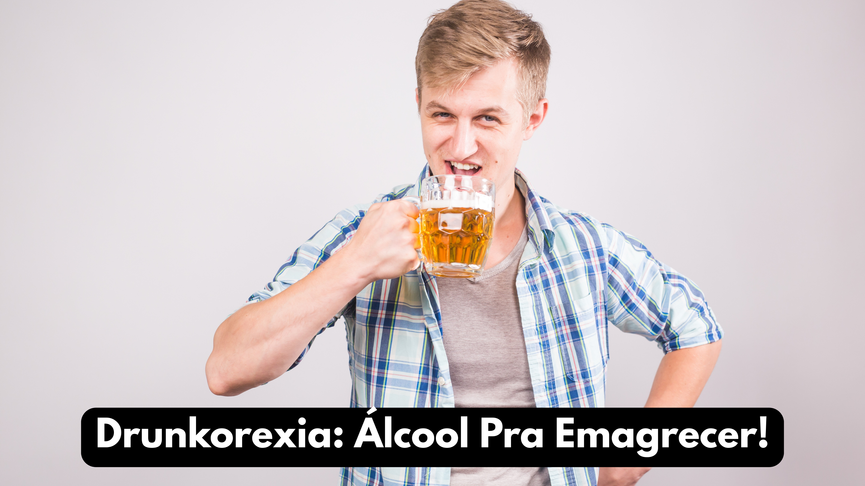
Notes:
DRUNKOREXIA: ÁLCOOL PARA EMAGRECER!
Pessoas que evitam se alimentar e passam a consumir exageradamente bebidas alcóolicas. Este é o perfil de quem sofre de drunkorexia, também conhecida como anorexia alcóolica.
Apesar de não ser um termo médico oficial, a drunkorexia atinge, em sua maioria, mulheres entre 20 e 40 anos. A pessoa restringe a absorção das calorias necessárias ao corpo humano e o abuso do álcool a fim de obter ou manter um visual que considera adequado.
Segundo o Centro de Informações Sobre Saúde, o álcool age como um inibidor do apetite e à medida que seu efeito passa, a pessoa necessita ingerir em maiores doses e com mais frequência evitando, com isso, o consumo dos nutrientes.
Para detectar esse transtorno e diferenciá-lo do alcoolismo é preciso haver além do uso abusivo do álcool uma preocupação exagerada em perder peso. A pessoa deixa de comer para poder beber e assim consegue manter o seu peso sem engordar. No entanto, a diminuição do peso por bebida alcóolica é como a perda por dieta restritiva: não é permanente, causando o efeito sanfona.
Quem sofre de drunkorexia necessita um tratamento onde haja integração entre diversas especialidades médicas, para que possa tratar a dependência do álcool e, paralelamente, ao transtorno alimentar.

Slide 20
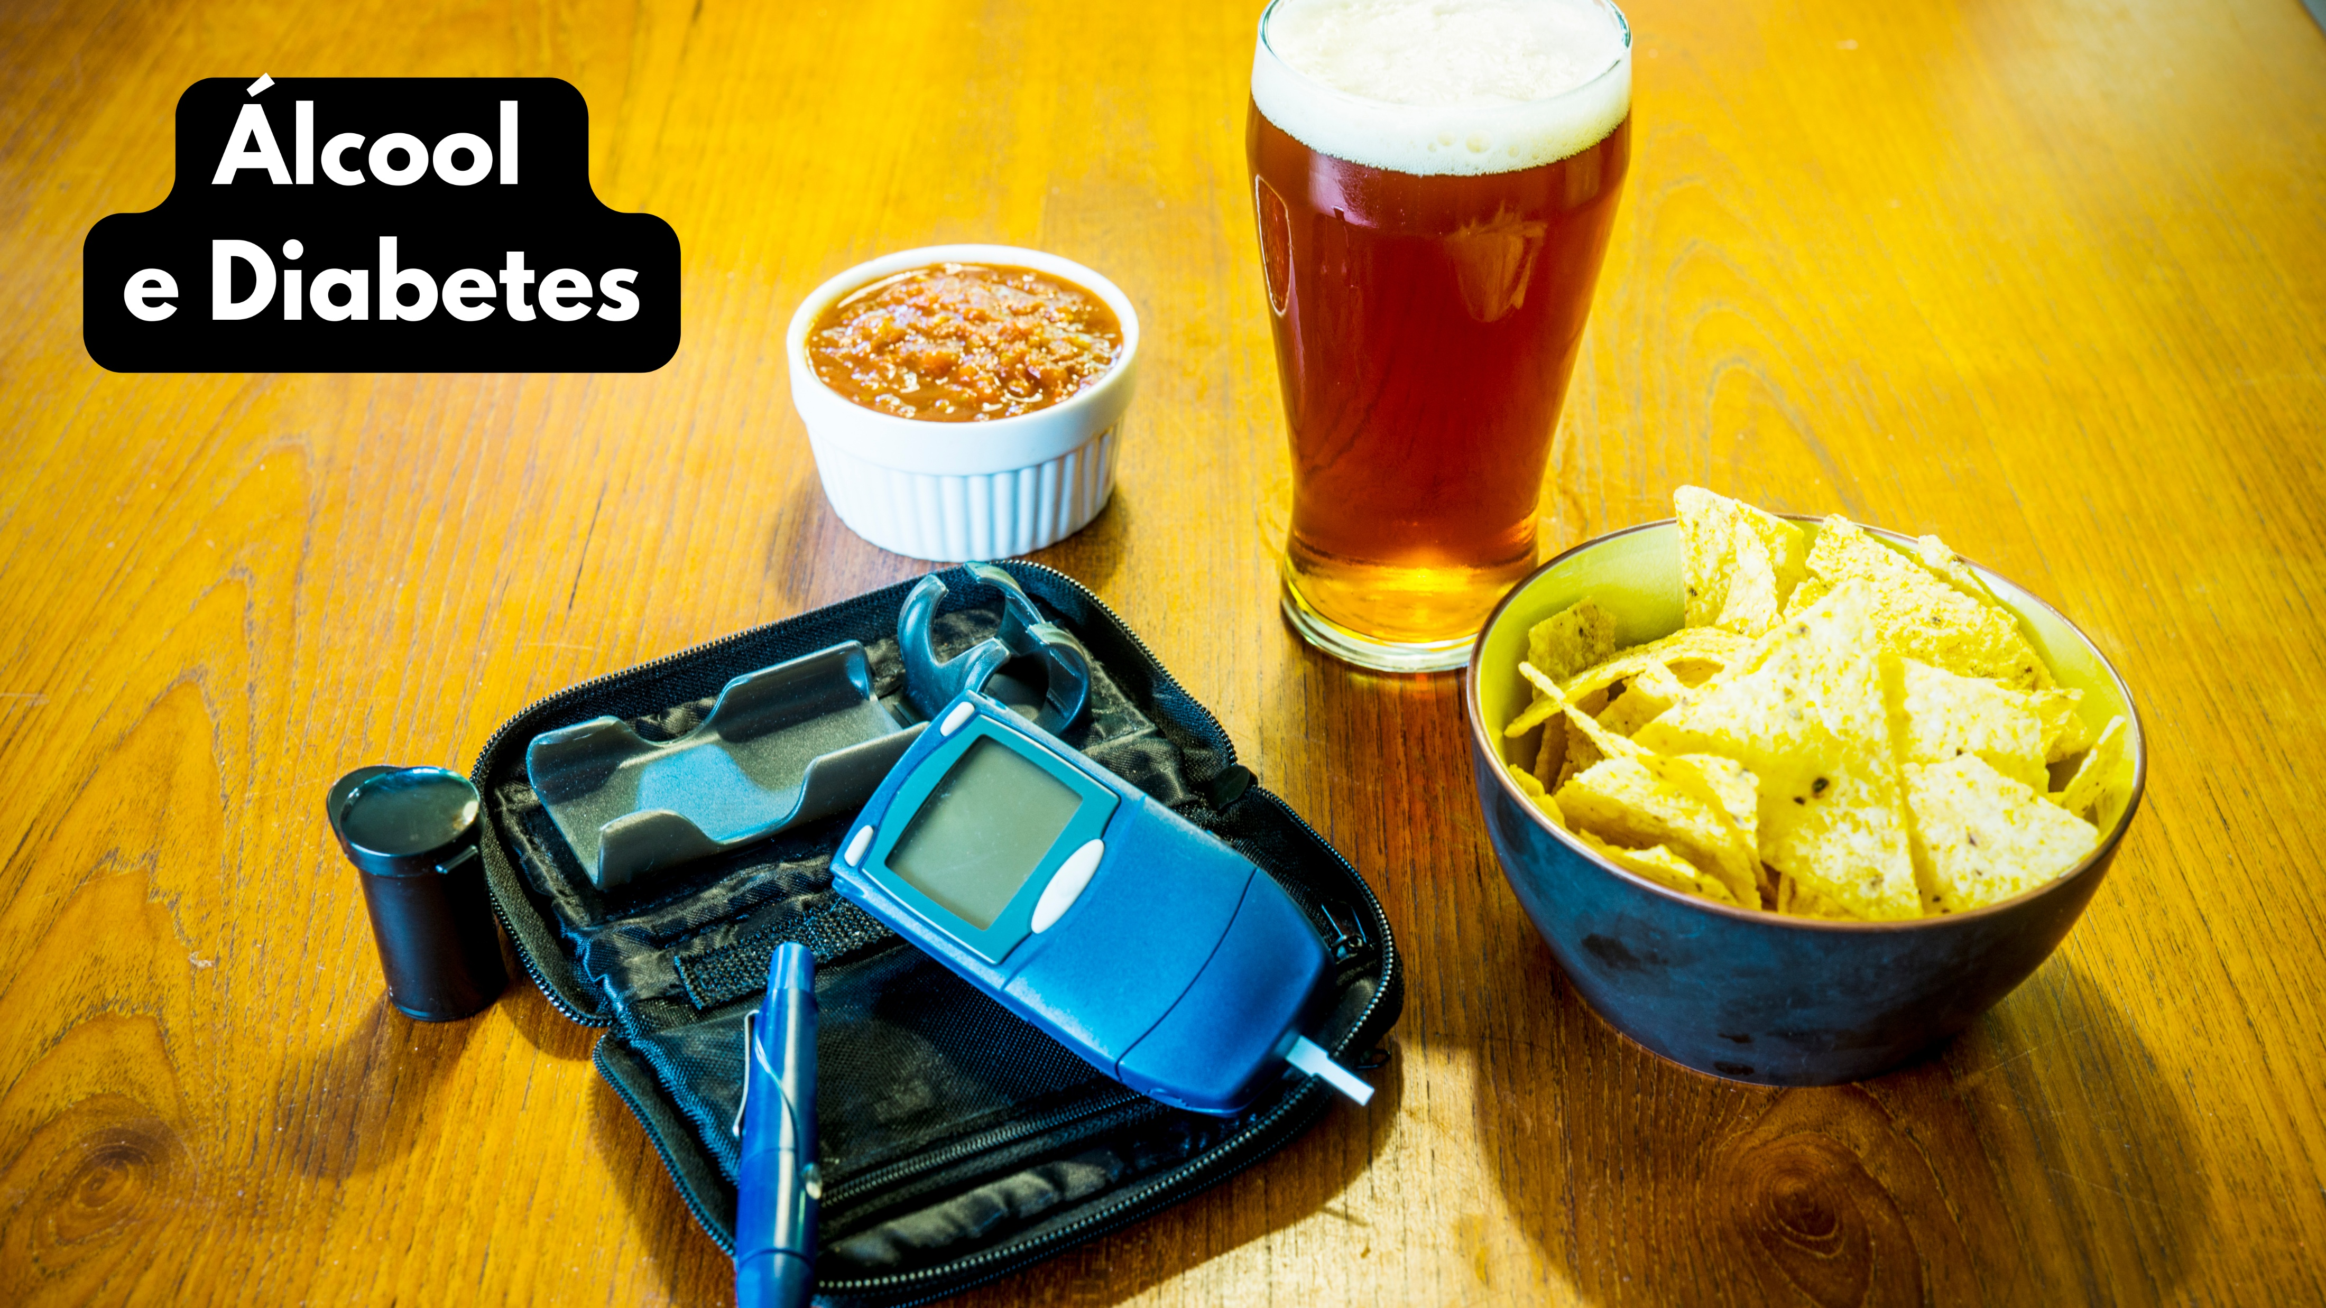
Notes:
ÁLCOOL E DIABETES
Álcool provoca um processo inflamatório no cérebro que pode tornar a pessoa resistente à insulina, diz pesquisa
O consumo exagerado de álcool de uma vez só, como a ingestão de quatro a cinco doses de bebida em um período de duas horas, é suficiente para elevar o risco de uma pessoa desenvolver diabetes. Isso porque, segundo um estudo da Faculdade de Medicina Mount Sinai, nos Estados Unidos, o excesso de álcool perturba a regulação dos níveis de glicose pelo cérebro — e não pelo fígado, como outros trabalhos já apontaram. A pesquisa, feita a partir de testes com ratos de laboratório, foi publicada no dia 30 de janeiro na revista Science Translational Medicine.
Nos testes, a equipe de pesquisadores deu a ratos, durante três dias, doses diárias de etanol para simular a bebedeira. Depois, os animais passaram por um exame de tolerância à glicose e tiveram analisadas as suas atividades cerebrais. Segundo o estudo, os ratos se tornaram resistentes à insulina, hormônio responsável por regular a taxa de glicose no sangue. Assim, com o consumo excessivo de álcool, eles não conseguiram frear a produção de glicose no corpo, aumentando os níveis da substância na corrente sanguínea.
A equipe descobriu que isso ocorreu pois a bebida alcoólica causa uma inflamação no hipotálamo (parte do cérebro que regula processos metabólicos) e danifica os receptores de sinais de insulina no cérebro, que estão localizados nessa região do órgão. A partir desses resultados, os autores sugerem que os efeitos nocivos do álcool vão além das doenças no fígado, mas também atingem a regulação do metabolismo feita pelo cérebro. Além disso, os pesquisadores acreditam que bloquear a substância que inibe os receptores de sinais de insulina no cérebro possa ser uma solução para pessoas que têm uma resposta anormal à glicose.

Slide 21
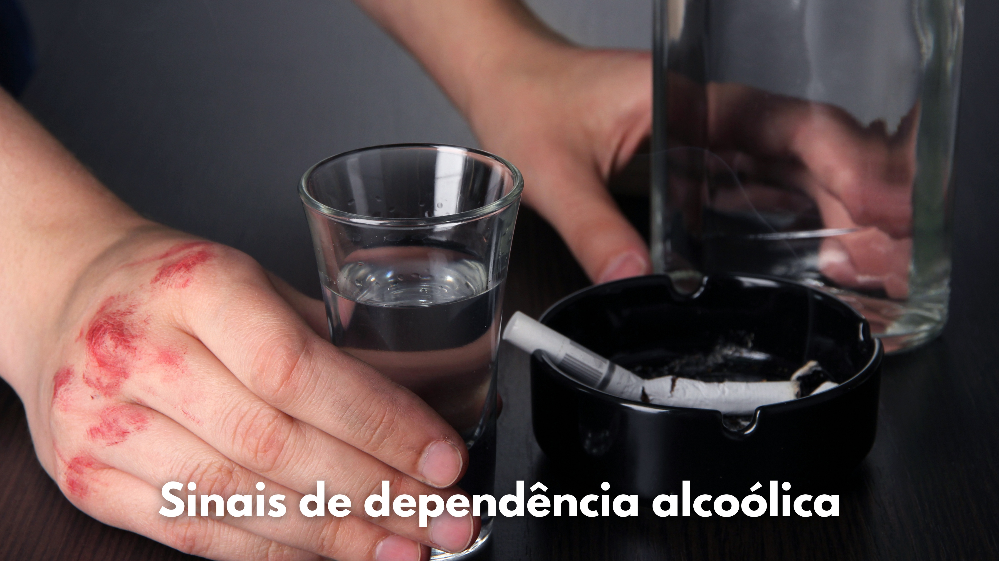
Notes:
SINAIS DE DEPENDÊNCIA ALCOÓLICA
Em entrevista para a psicanalista e escritora Luciana Saddi, na Folha de São Paulo, o coordenador da Unidade de Dependência Química do Instituto de Psiquiatria do Hospital das Clínicas, Faculdade de Medicina USP, Dr. André Malbergier, falou dos sinais que podem detectar se uma pessoa sofre problemas com o álcool.
Segundo o médico, esses sinais são:

Slide 22
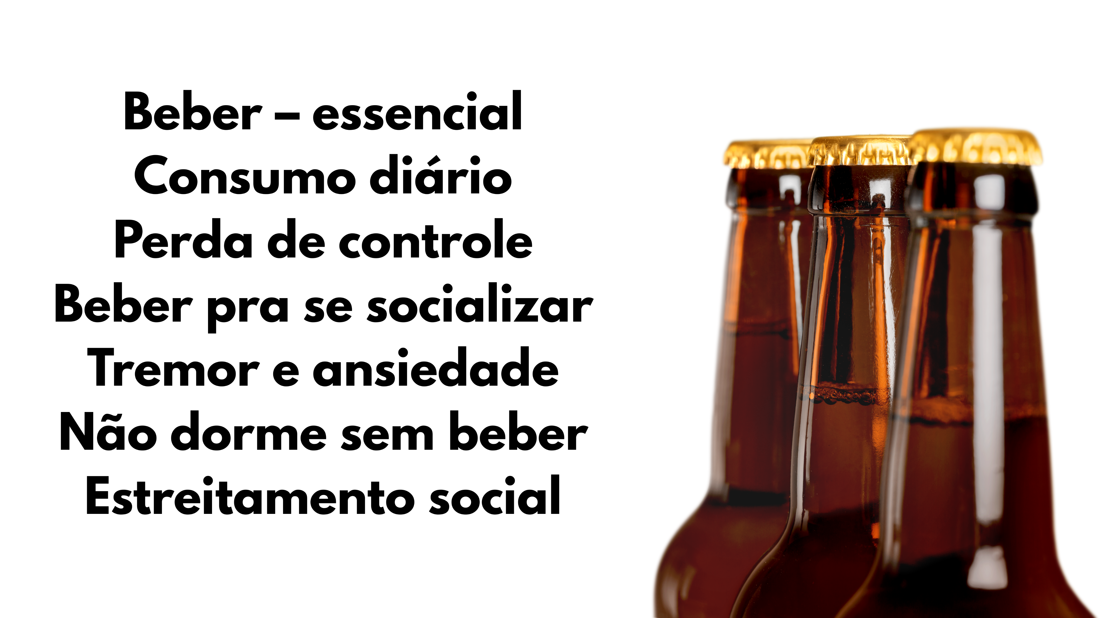
Notes:
- Hipervalorização do consumo. O sujeito considera o uso de álcool essencial e imprescindível;
- Consumo diário e dificuldade de interromper quando uma situação exige: doença, viagem, problemas familiares, etc;
- Episódios de perda de controle do consumo;
- Necessidade do álcool para socializar;
- Estreitamento de repertório social e de lazer.
- Tremor, ansiedade ou dificuldade para dormir nos dias que não bebe.
Ainda de acordo com Malbergier, a melhor forma de prevenir o alcoolismo é retardar ao máximo o contato com o álcool. “Quanto mais velhos entrarmos em contato com a bebida, menos chance de ter problemas”, afirma.

Slide 23
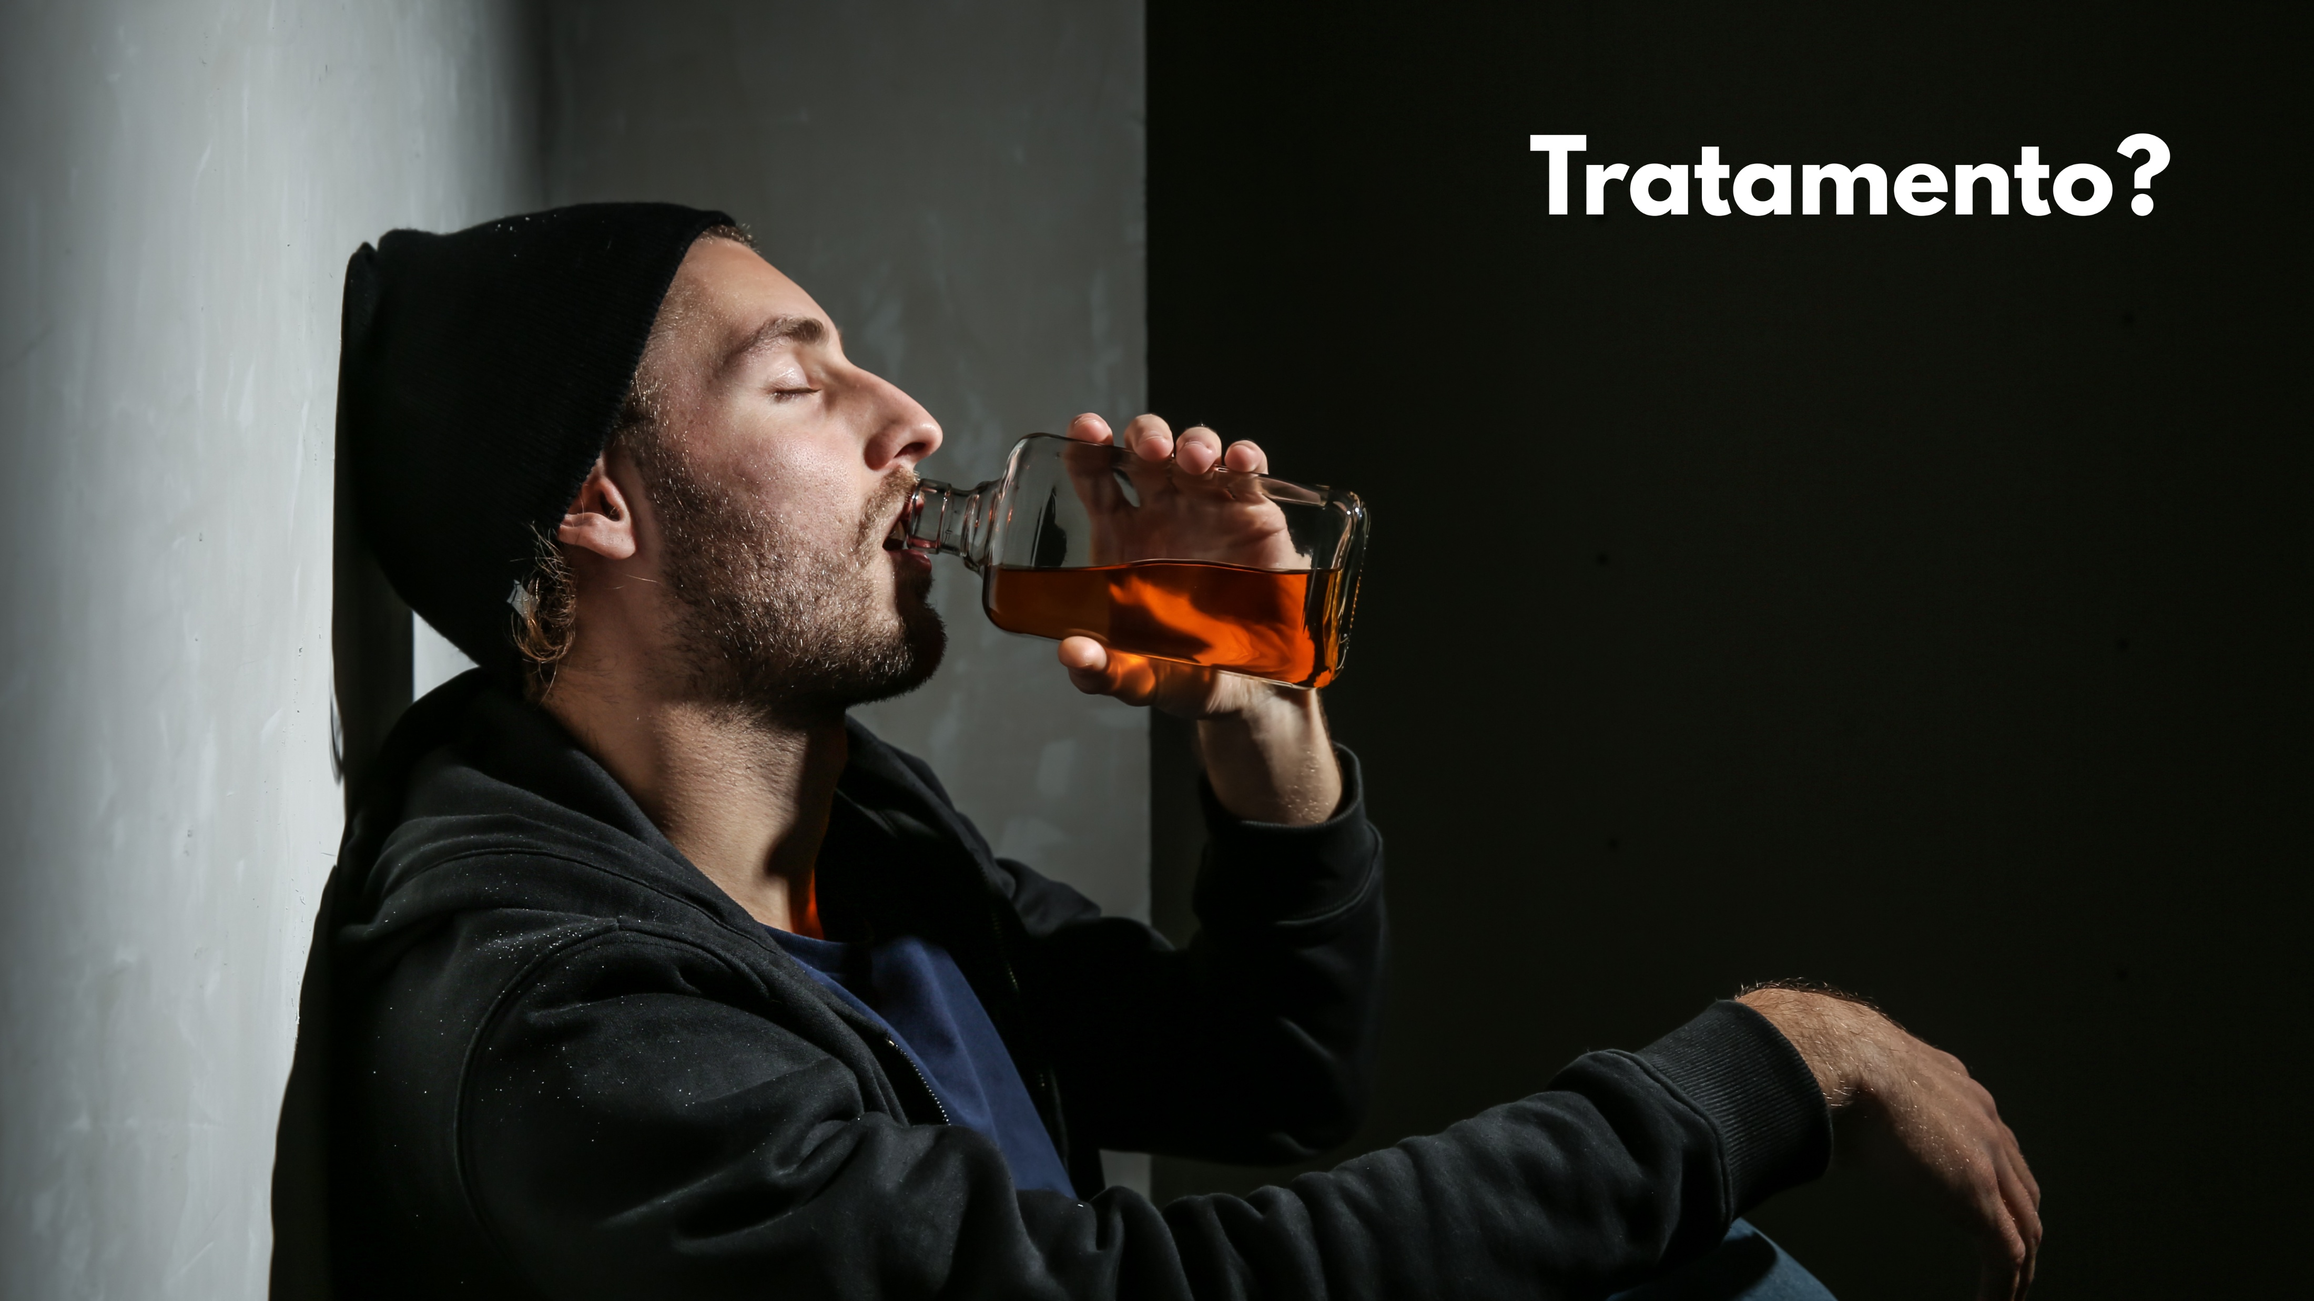
Notes:
QUAL É O TRATAMENTO PARA UM DEPENDENTE DE ÁLCOOL?
André: O tratamento consiste em:
1. Estabelecer um vínculo de confiança, sem julgamentos sociais ou morais.
2. Motivar (e não confrontar) o paciente a perceber seu problema.
3. Oferecer e discutir as alternativas de tratamento: farmacologia, psicoterapia e grupos de autoajuda.
4. Estimular o paciente a promover mudanças em sua vida
5. Promover a abstinência. Nesta fase, muitas vezes, são necessárias medicações como benzodiazepínicos e vitaminas para diminuir o desconforto e riscos associados a interrupção do uso de álcool.
6. Estratégias de prevenção de recaídas. Discussão dos benefícios que o indivíduo teve com a abstinência e evitação de situações de risco de uso de álcool.
7. Em tratamento para dependência de álcool, é comum haver recaídas.

Slide 24
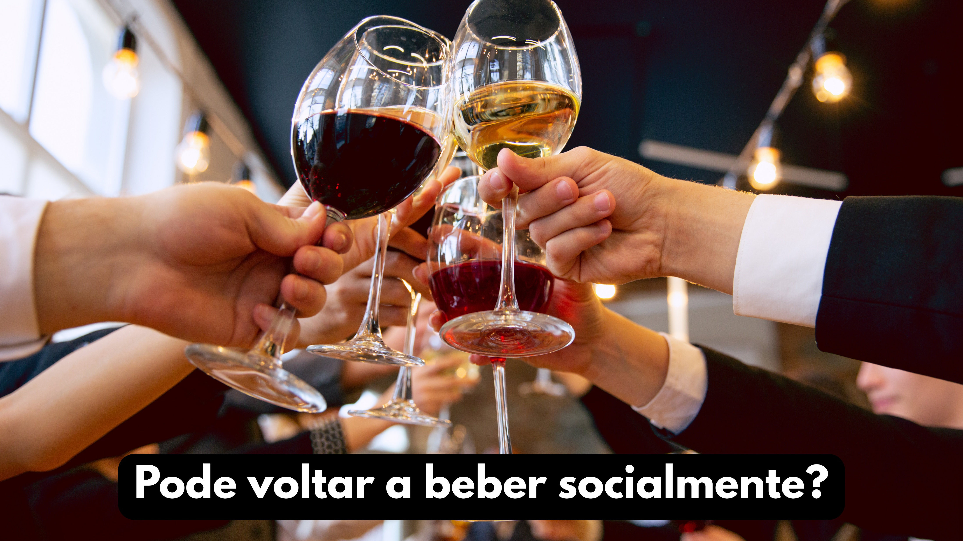
Notes:
ELE PODE VOLTAR A BEBER OU PRECISA FICAR EM ABSTINÊNCIA PARA SEMPRE?
Dependentes, em sua esmagadora maioria, não conseguem beber socialmente. Alguns poucos pacientes que têm uma dependência leve e buscaram ajuda precocemente, podem conseguir um consumo moderado.

Slide 25
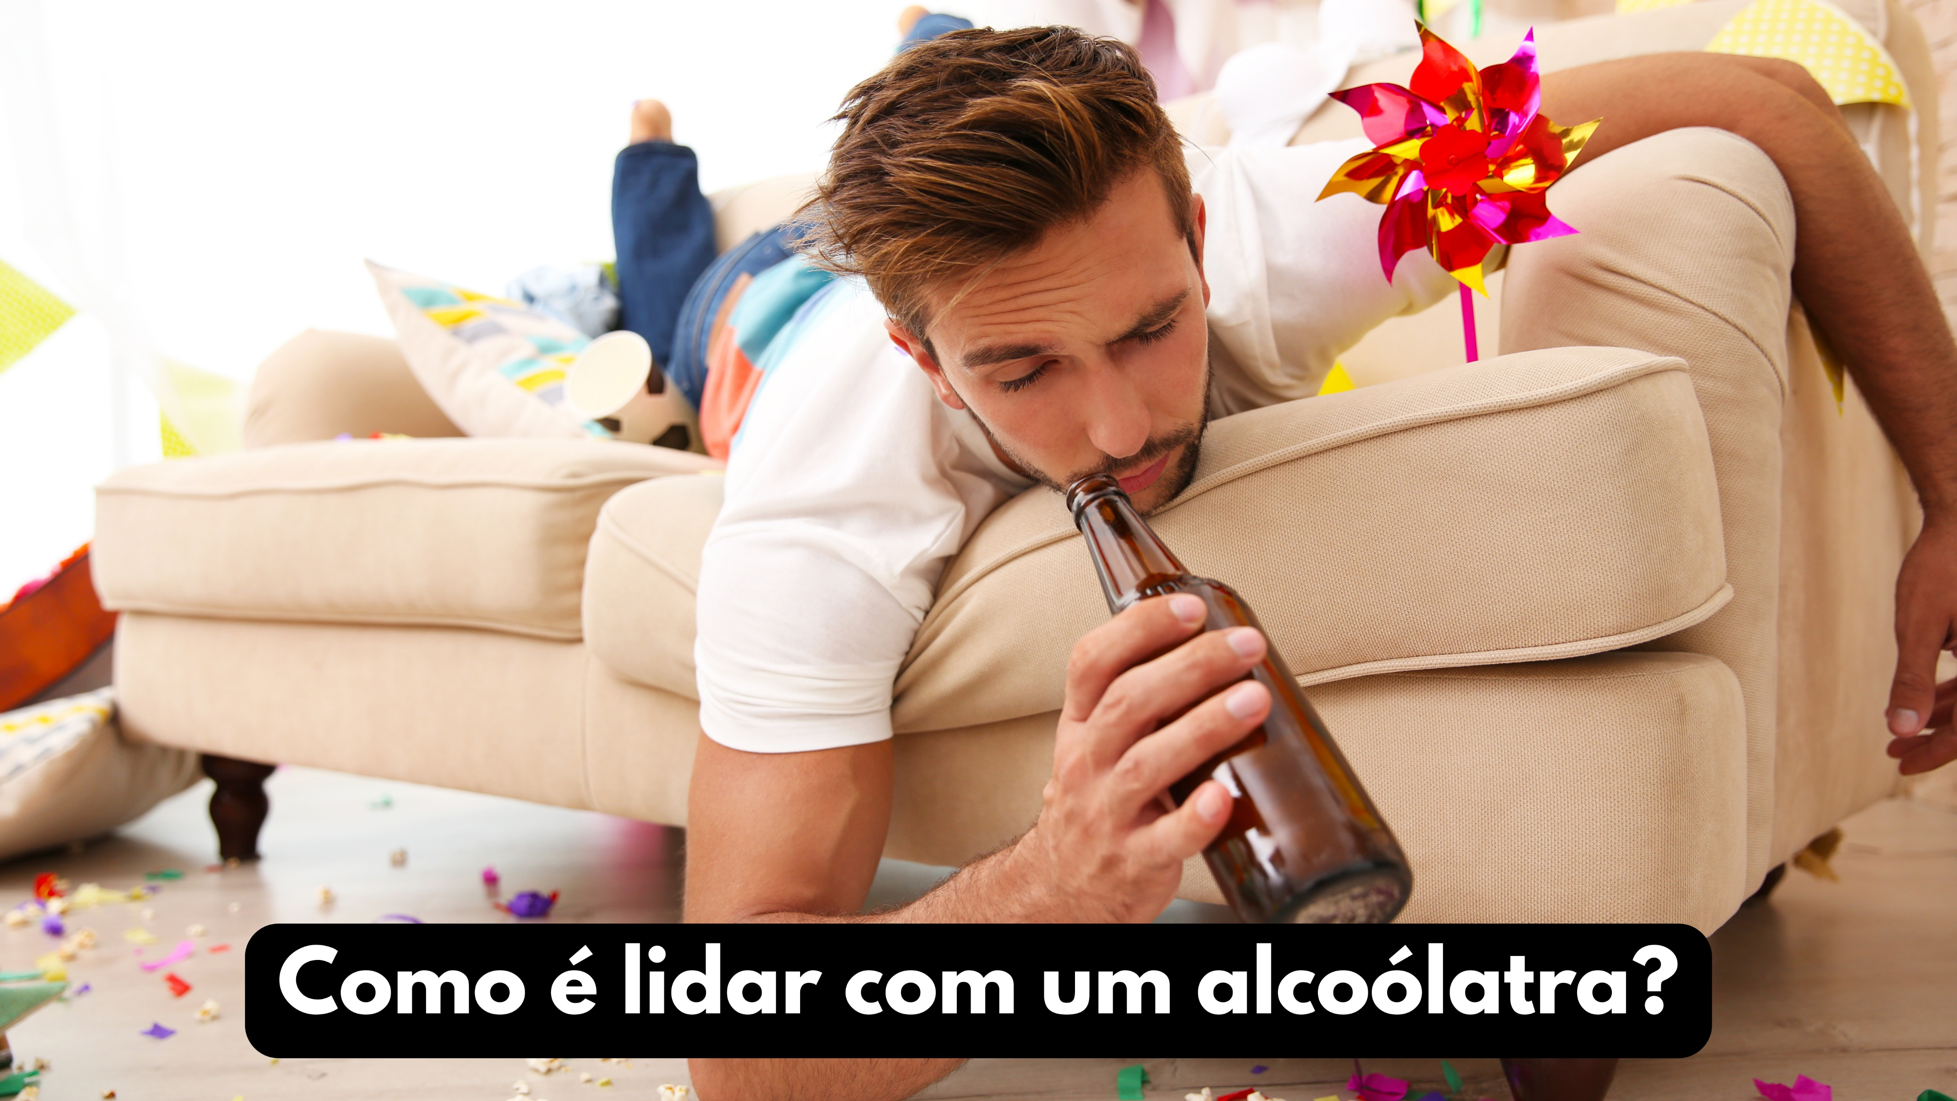
Notes:
E PARA A FAMÍLIA COMO É LIDAR COM UM FILHO OU UM PAI OU MARIDO QUE BEBE?
Os familiares devem buscar ajuda também. A dependência é uma doença crônica e que exige muito das pessoas próximas. Sentimentos de raiva, culpa, ódio e desprezo são comuns em familiares.

Slide 26
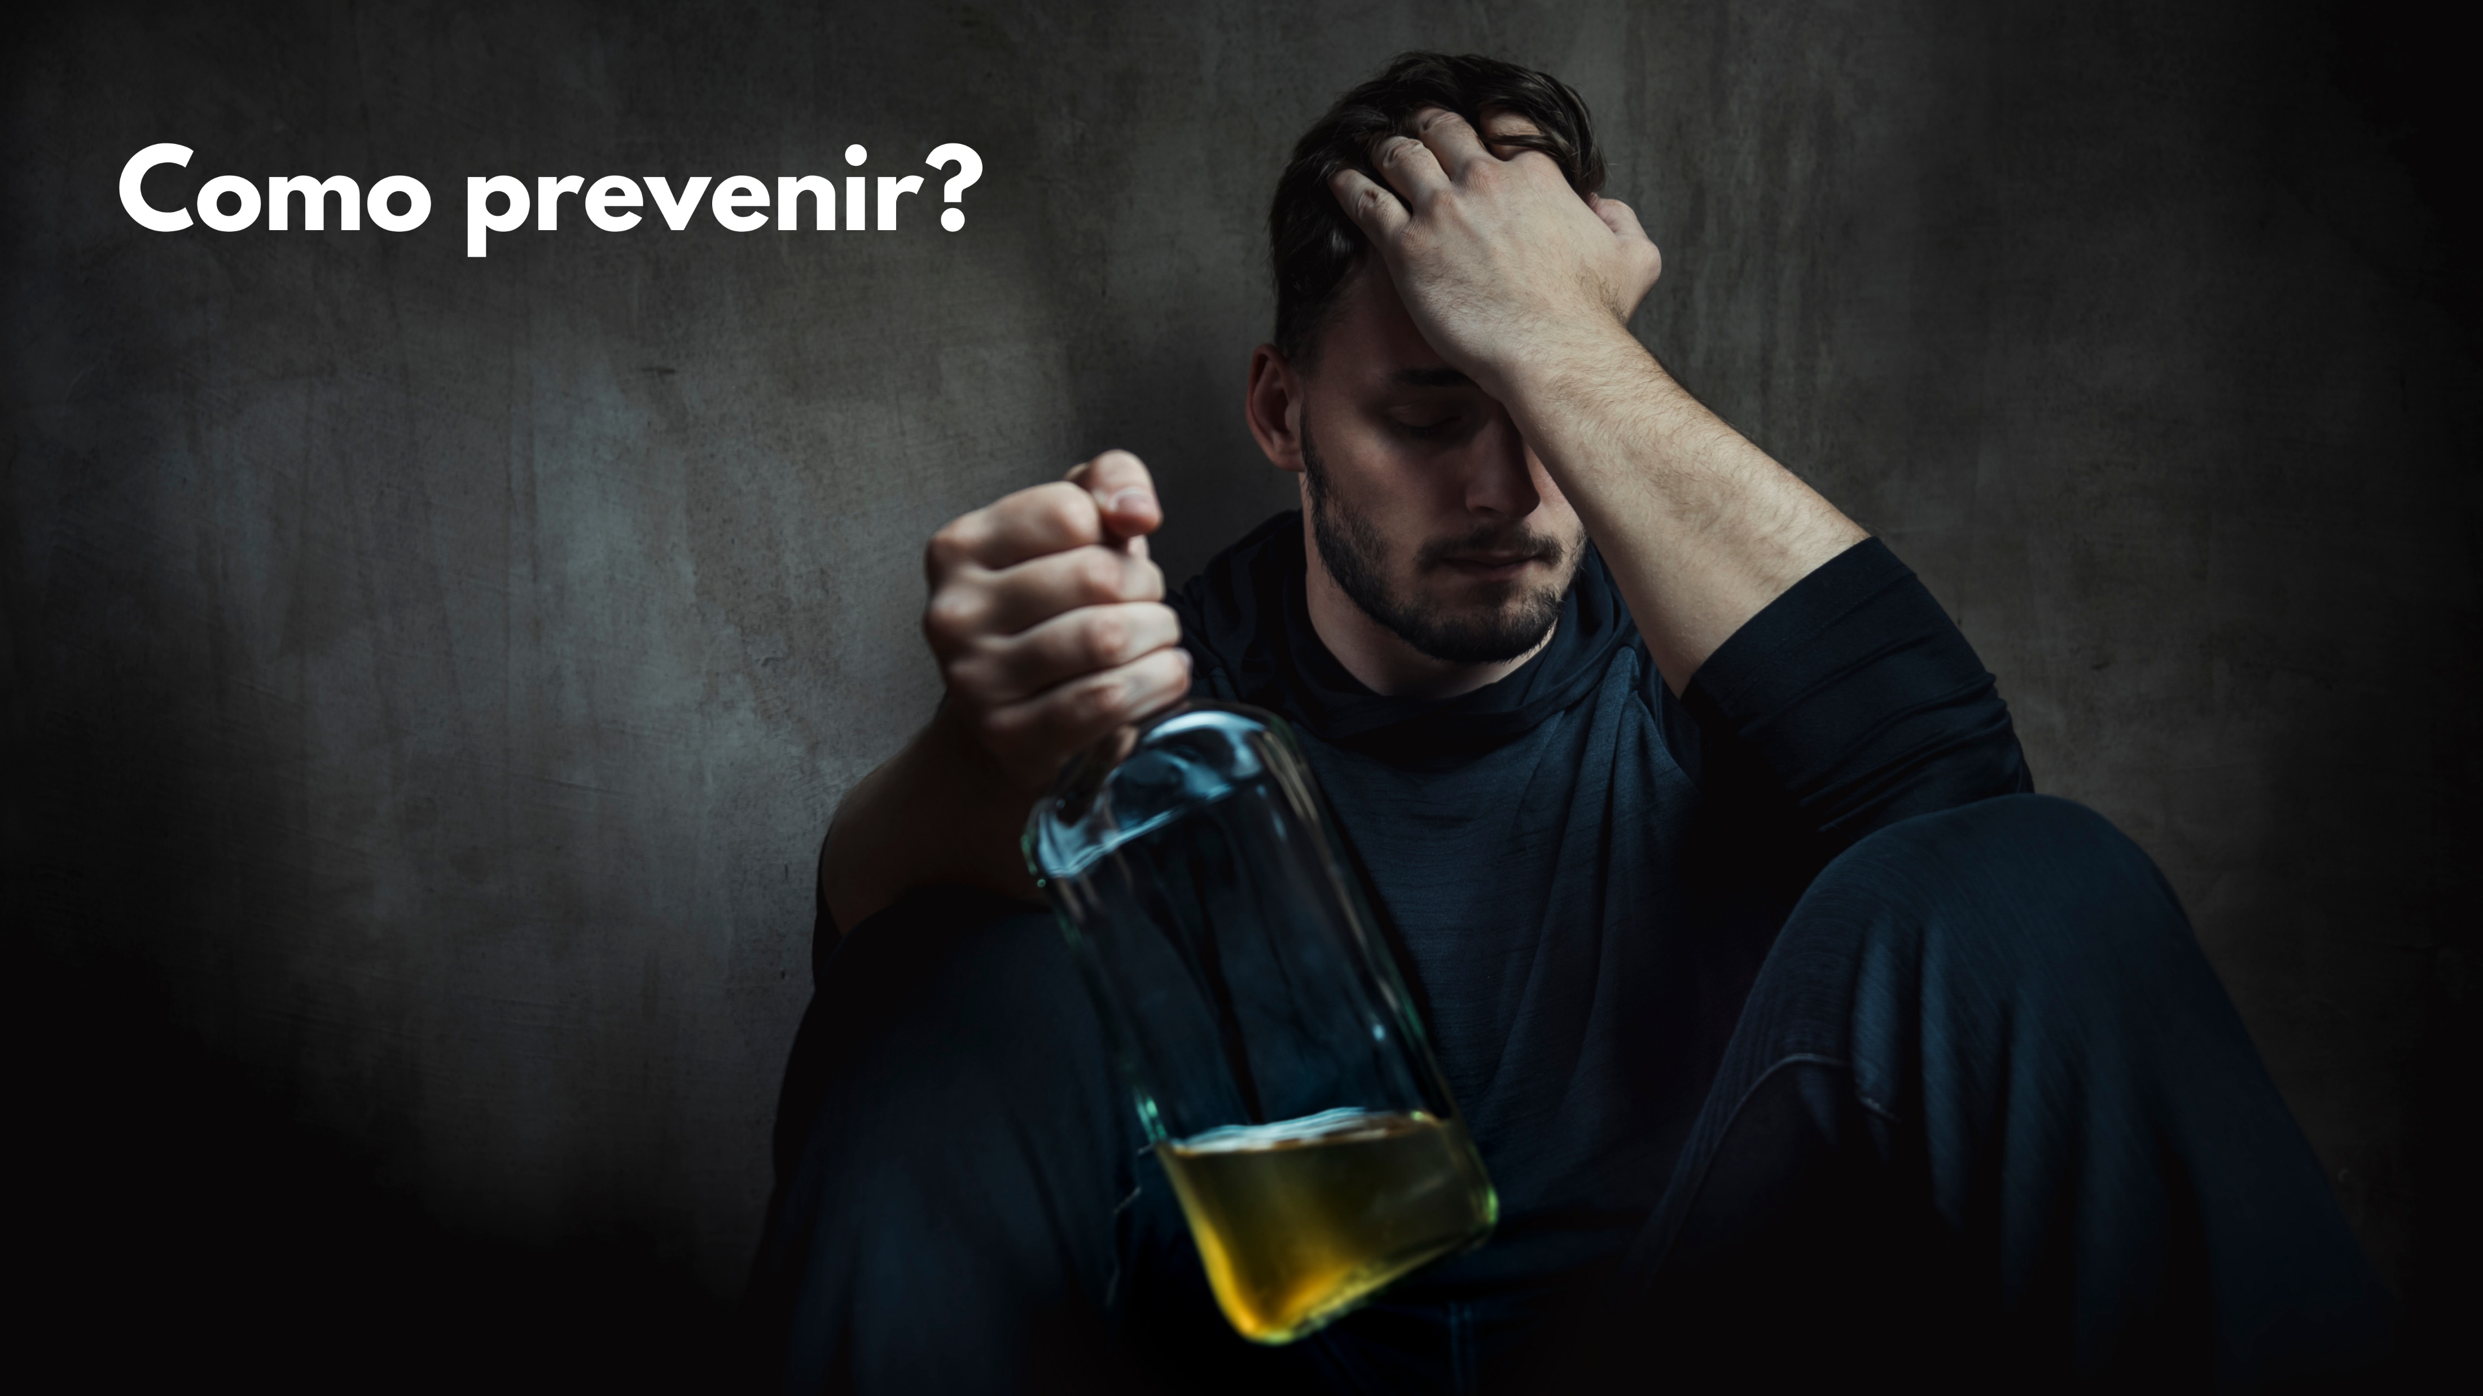
Notes:
HÁ ALGUMA FORMA DE PREVENIR O ALCOOLISMO?
Sim. Retardar ao máximo o contato com o álcool. Quanto mais velhos entrarmos em contato com a bebida, menos chance de ter problemas.
Supervisão parental é uma das mais eficientes formas de prevenir o problema. Os pais devem saber das rotinas de seus filhos e abordar diretamente o assunto. Não banalizar o consumo de álcool como algo “normal na adolescência”.
Intervir em adolescentes que bebem com frequência também já se mostrou eficaz na prevenção de alcoolismo.

Slide 27
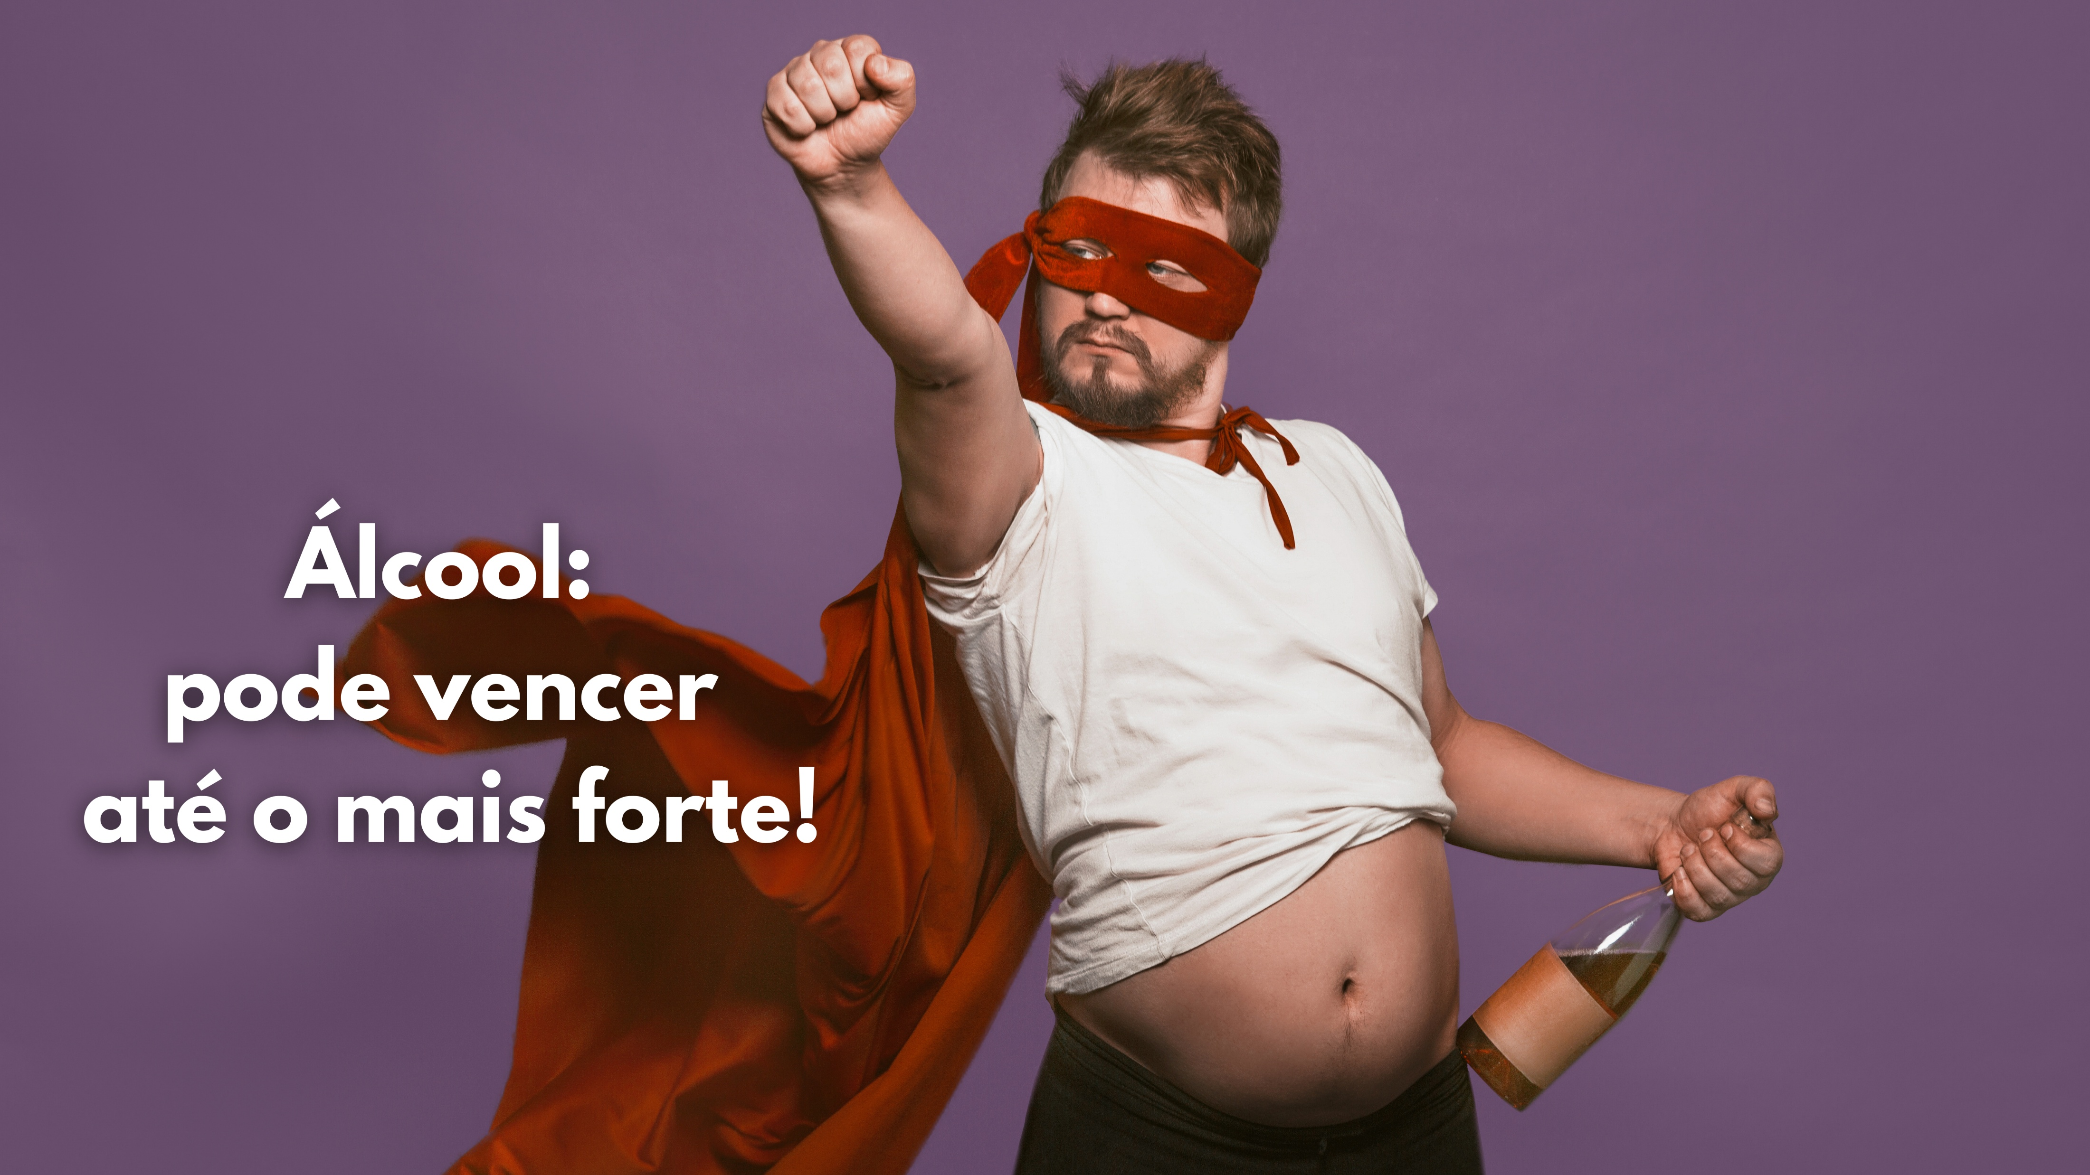
Notes:
O ÁLCOOL PODE VENCER ATÉ O MAIS FORTE DOS HOMENS!
Eu consigo, eu posso, nunca passarei do limite!

Slide 28

Notes:
É MENTIRA!
RAPAZES: Você nunca satisfará sua necessidade sexual porque tomou um porre!
MENINAS: Você nunca será mais desejada por um rapaz porque bebe!

Slide 29
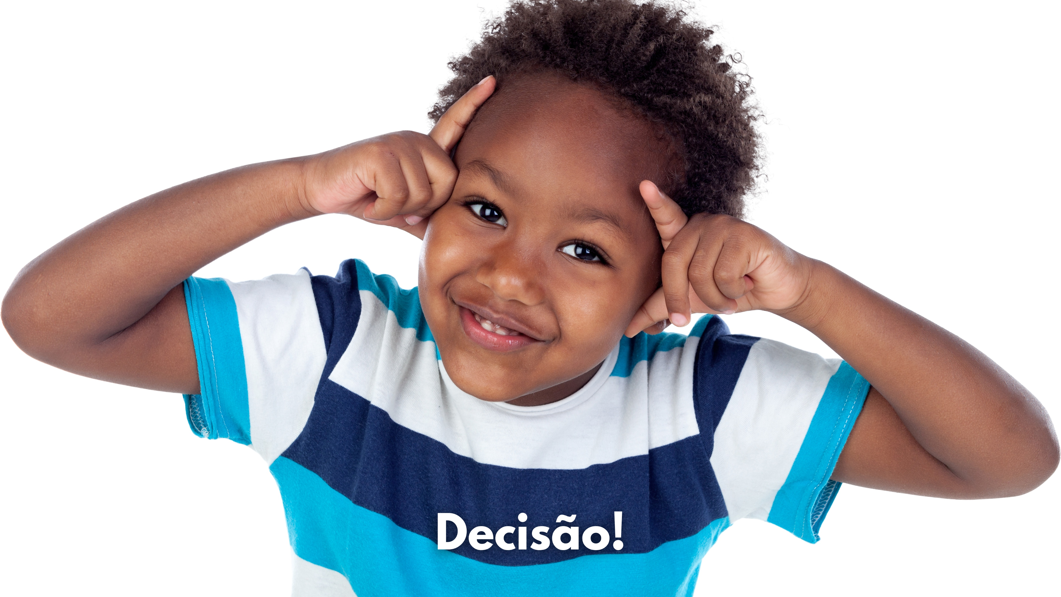
Notes:
TOME HOJE UMA SÁBIA DECISÃO:
Decida ser livre e feliz.
Decida curtir a vida.
Como? Viva longe do álcool!

Slide 30

Notes:
A PICADA É VENENO – INSPIRAÇÃO JUVENIL 1977-121. CPB.
Não olhes para o vinho, quando se mostra vermelho, quando resplandece copo, e se escoa suavemente. Pois ao cabo morderá como uma cobra, e picará como o basilisco. Prov. 23:31 e 32.
Zezinho, de 18 anos de idade, olhava repugnado.
- Mãe, eu apenas tomei uma cervejinha. Não gosto dela, mas um rapaz tem de ser sociável.
- De modo algum, Zezinho, a cerveja, mesmo em pequena quantidade, é bebida diabólica.
- Não acho que seja. A senhora está discutindo por nada.
- Zezinho, quer ir comigo a Lewisburg, na segunda-feira? Quando chegarmos lá, dir-lhe-ei porquê. Zezinho ficou intrigado quando a mãe parou junto dos portões da penitenciária.
- Vamos visitar um amigo — ela explicou vagarosamente. Ao fim de um longo corredor de celas, pararam. Um homem, que outrora fora belo, levantou-se logo de sua cadeira e encostou nas barras da porta da cela, exclamando:
- Catarina, querida, que significa isto? Com voz tremida, ela respondeu:
- Trouxe nosso filho para vê-lo, querido. Zezinho, este é seu pai, o qual você pensava que estava morto. O moço, espantado, rompeu em prantos.
- Não, meu pai na prisão. Braços amorosos de dentro das grades alcançaram-no e o confortavam - É tempo de Zezinho saber, querido, por isso o trouxe aqui . Assim ele ouvirá de seus próprios lábios o que o pôs neste lugar. Zezinho acusou-a: — Por que a senhora me disse que ele havia morrido? Seu pai respondeu por ela:
- Foi meu desejo, filho. Estou morto para você, pior do que morto. A bebida alcoólica me pôs aqui. Quando você era um bebê, sua mãe levou você para visitar os avós. Enquanto ela se foi, fui a uma festa só para homens, bebi, briguei com um amigo e o matei. - Oh, mãe, desejaria jamais ter sabido disto — dizia Zezinho chorando.
- Temia por você não saber, filho. Você estava começando a escolher um caminho que o levaria a uma só coisa: um veneno que é mais mortal do que o da serpente.

